Slide 1


GENIALE– Contratto digitale

Slide 2
PRESENTAZIONE
Novità dal 19 marzo 2022
Creare offerte per clienti Business:
  Offerte standard Energia e GAS;
Inserimento guidato dei campi;
Caricamento automatico del contratto su Space (sistema di in-order);
Materiale multimediale a supporto della vendita.

Slide 3
Novità dal 19 marzo 2022
Controllo numero di telefono intestatario contratto (step 1)
Inserimento Campagna allo step due
Introduzione del campo «Leggittimo titolo» su ogni singolo punto (step3)
Controllo sulla coerenza del Nome, Cognome, Mail, numero di telefono del Legale Rappresentante su tutti i punti del contratto (step 1 e step 4)

Slide 4
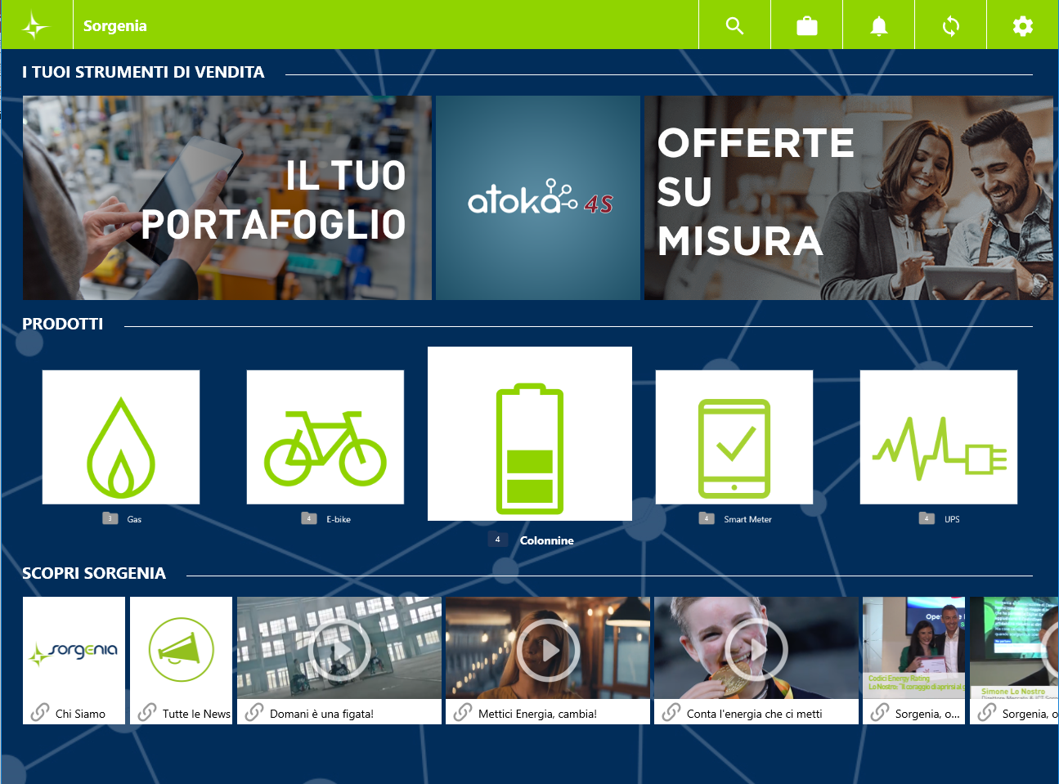
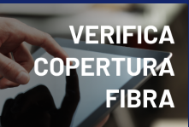


Schermata di HOME
CREARE NUOVE OFFERTE
Customer Base contrattualizzata tramite Apparroud
Materiale a supporto della vendita
Info, e Comunicazioni

Slide 5
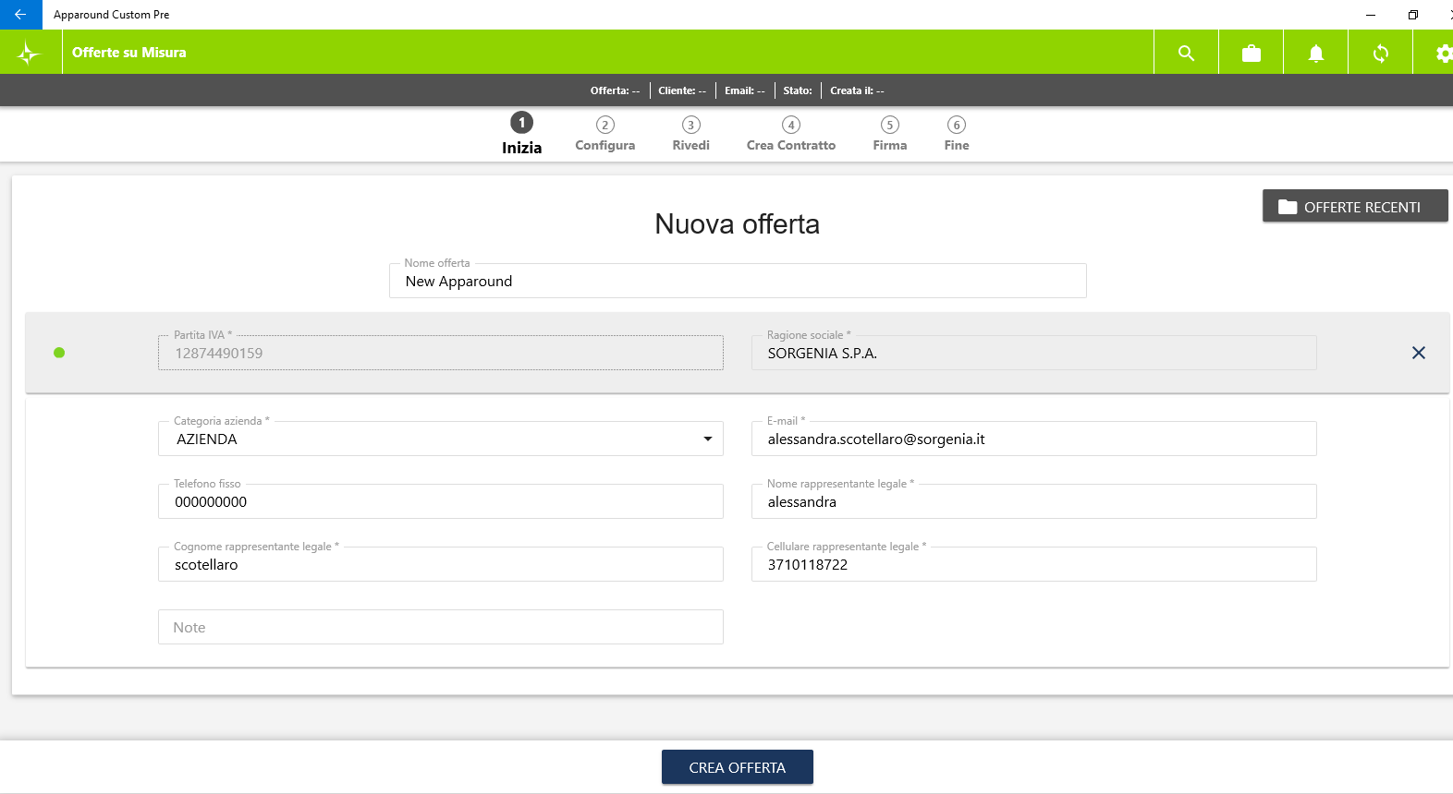
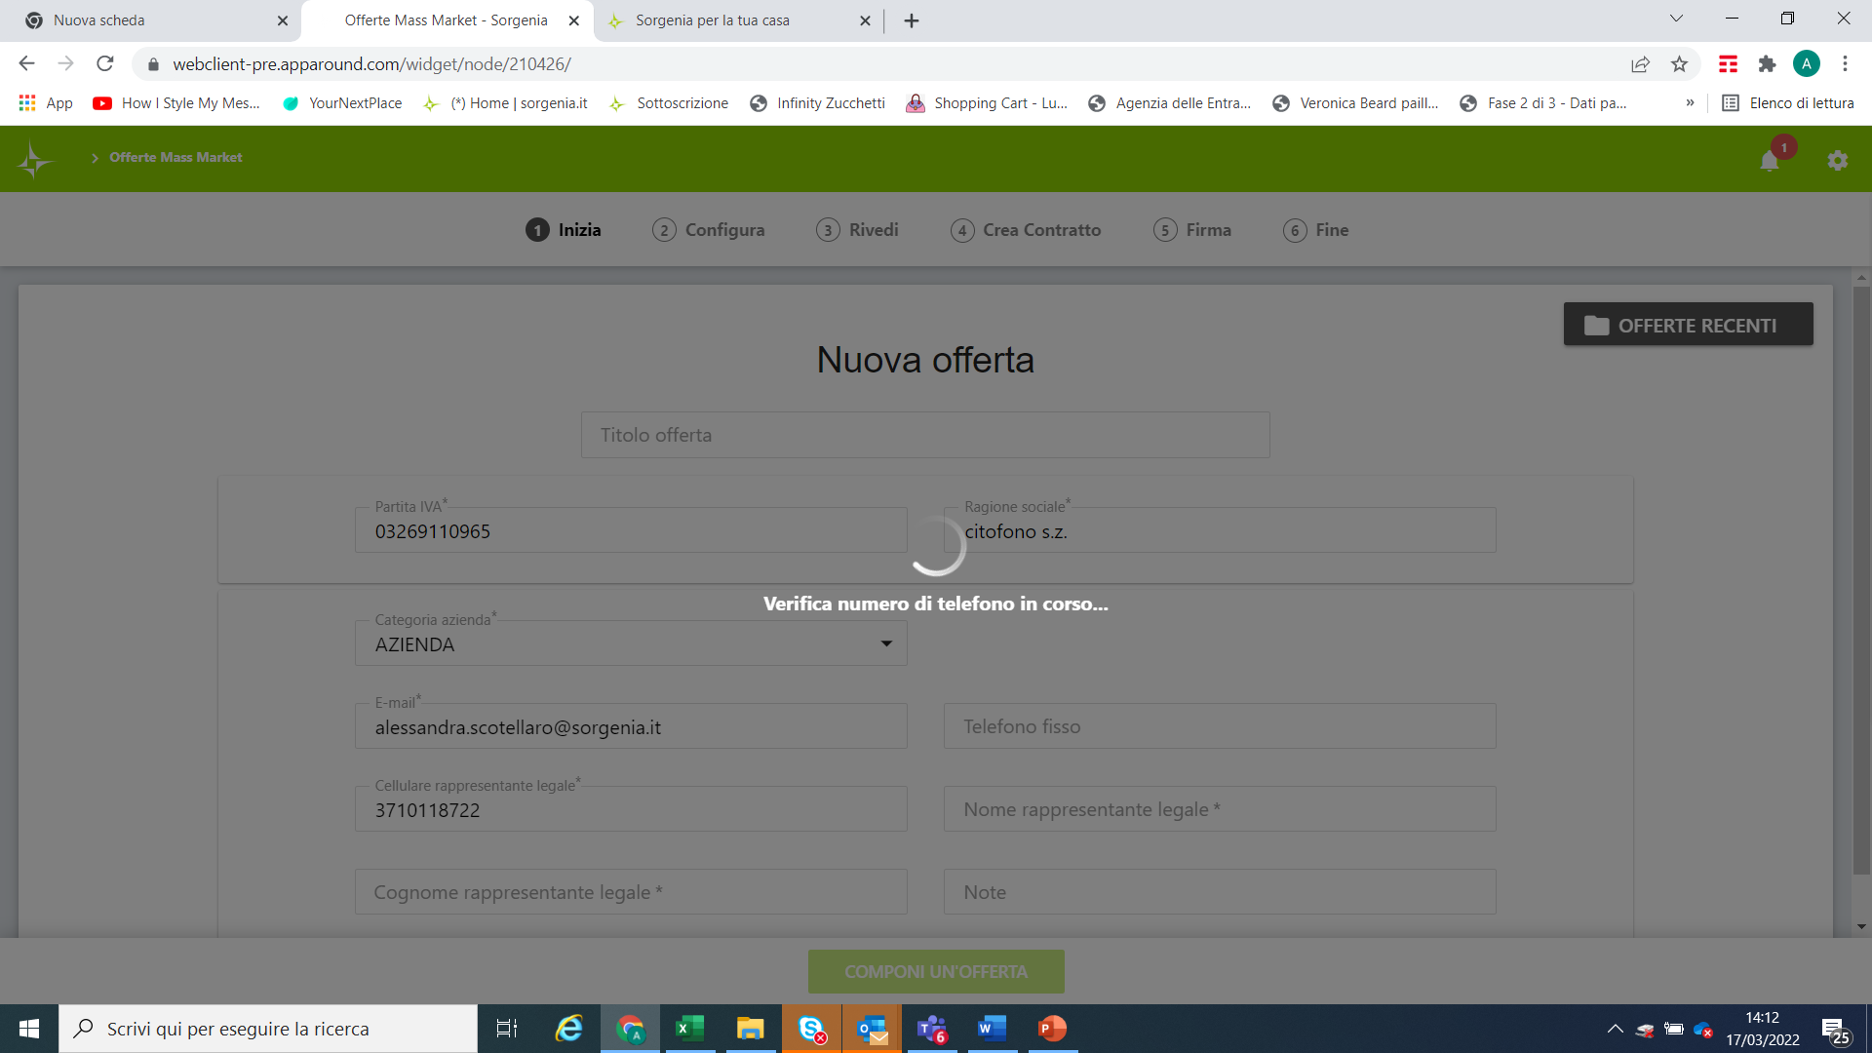
Offerta su Misura – Step 1: Inizio
Dati fondamentali per la firma del contratto! Compilare con i dati di chi sottoscriverà il contratto. Con il nuovo rilascio è possibile modificarli allo Step 4
All’inserimento del numero di telefono verrà effettuato un controllo, qualora il numero di telefono dovesse corrispondere a un numero presente nelle nostre anagrafiche agenti il numero non potrà essere utilizzato per la firma del contratto.
Il numero inserito in questo step verrà riportato anche allo step 4, un’eventuale modifica del numero allo step 4 farà scattare nuovamente la verifica

Slide 6
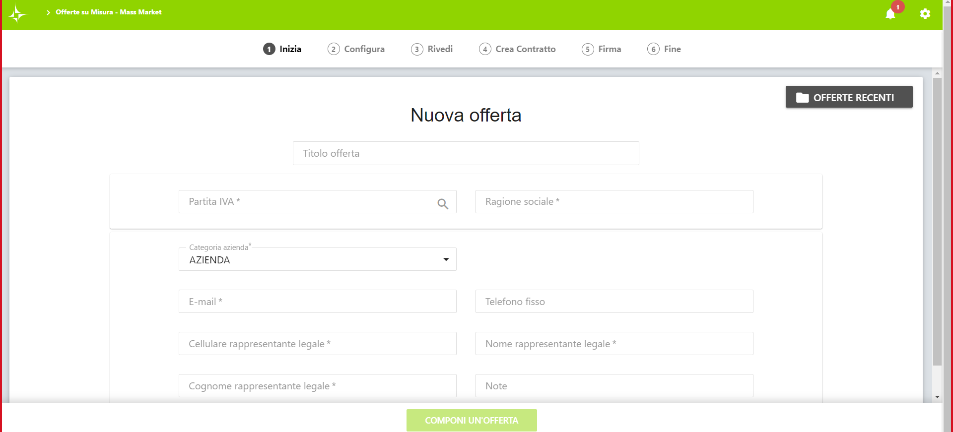
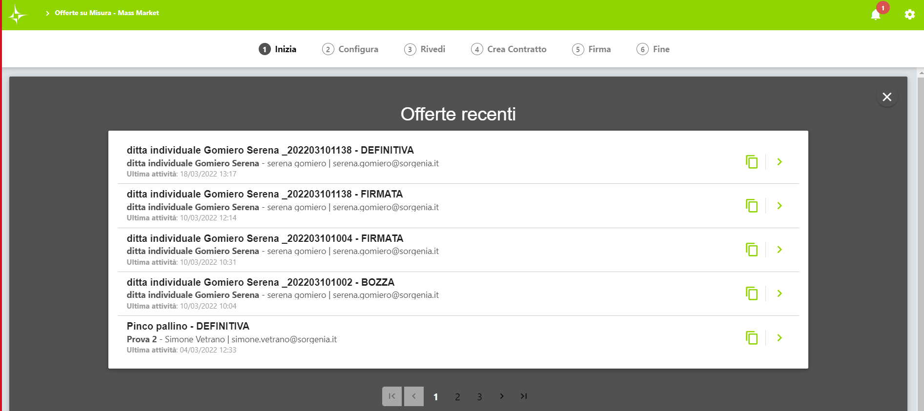
Offerta su Misura – Step 1: Inizio
Cliccando sul box «offerte recenti» è possibile recuperare un’offerta in stato: bozza, definitiva, non firmata, firmata. L’applicativo ti riporterà allo stato dell’offerta.
Se nello stato Bozza si può tornare indietro e modificare lo step 1, oppure modificare il carrello e andare avanti allo step 3
Se è nello stato Definitiva o Firmata si può creare una copia e modificarla
Se è nello stato Non Firmato è possibile modificare i dati dello step 4

Slide 7
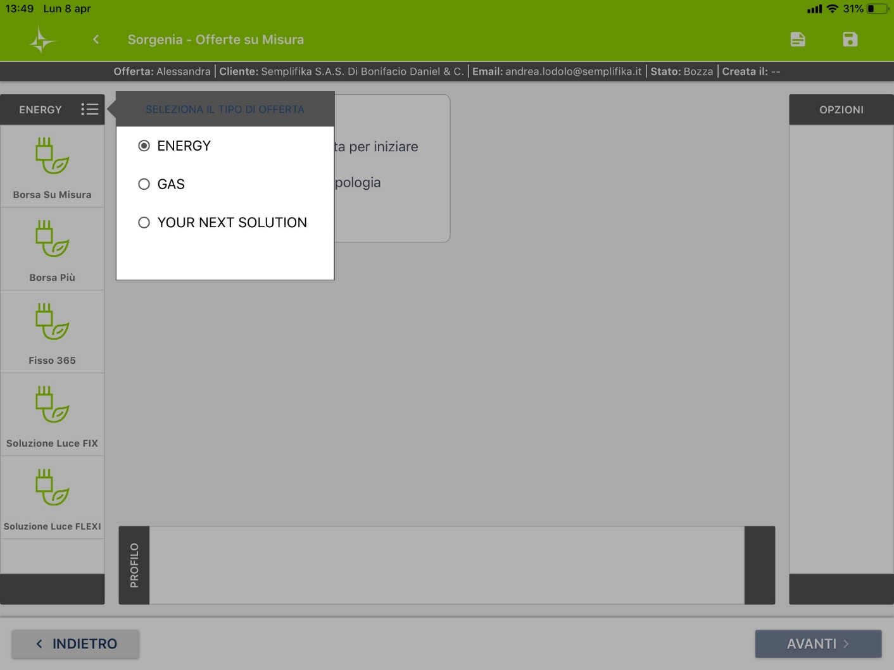
Offerta su Misura – Step 2: Configuratore
Selezionare Eventuali Opzioni:
Last Call, Energia Pulita o campagne
Selezionare Categoria Prodotto: Energia – Gas –
Selezionare tipo Prodotto: Oltre il fisso, Borsa Più, Smart Gas, etc
Per PMI, selezionare Listino:
Light, Light Plus, …

Slide 8
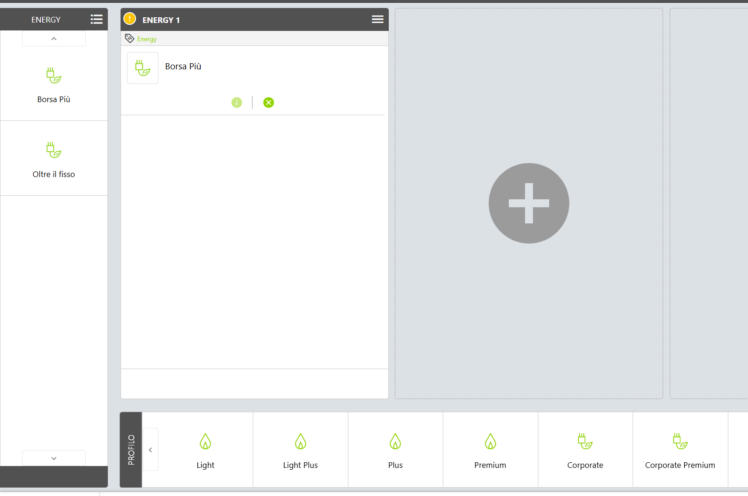
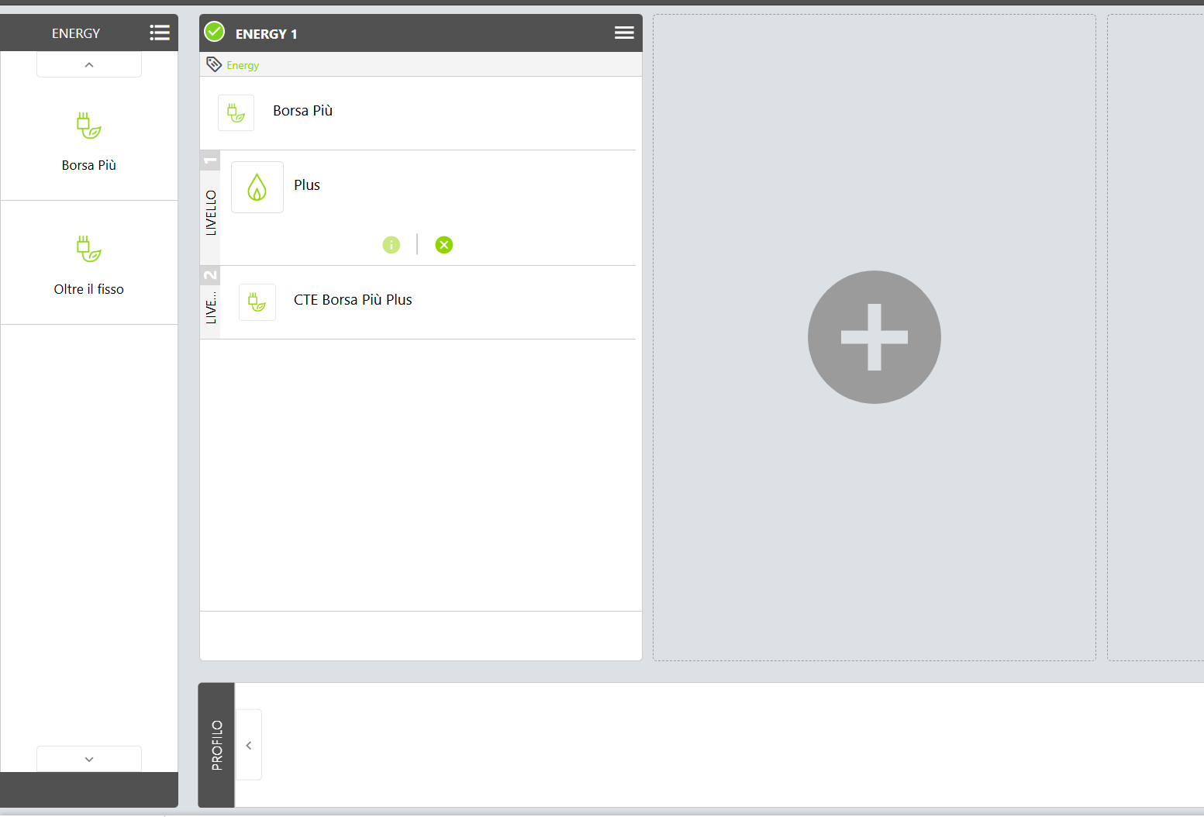
Offerta su Misura – Step 2: Configuratore
Carrello ancora Incompleto.
Devo ancora selezionare il profilo (se presente)
Carrello OK

Slide 9
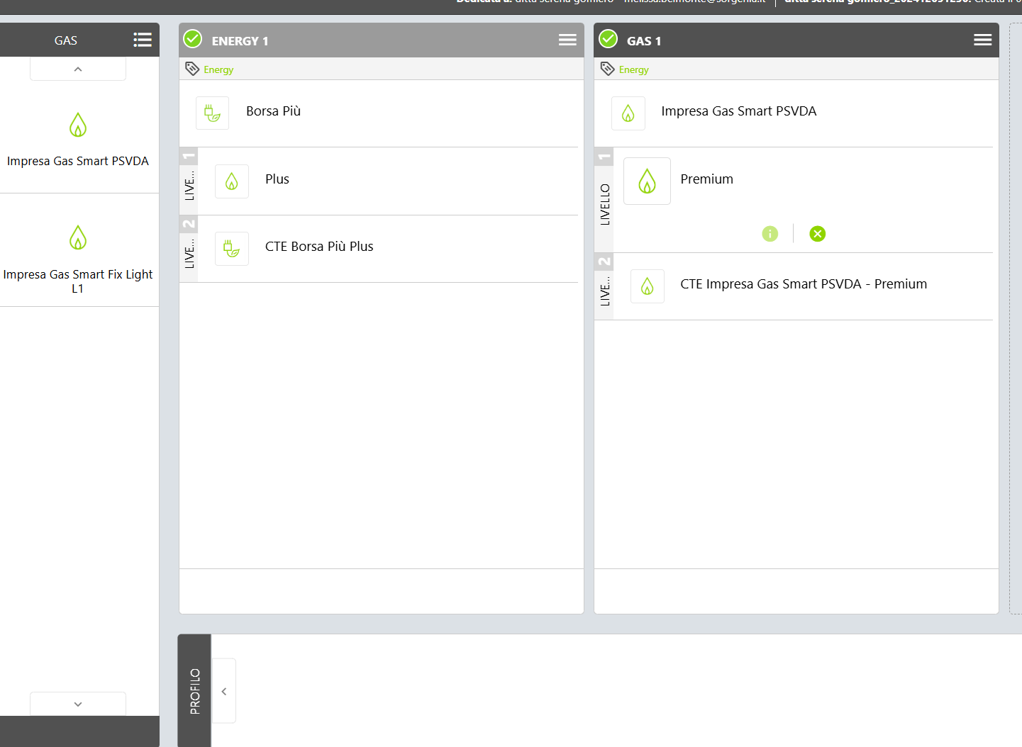
Offerta su Misura – Step 2: Configuratore
Aggiungere un Punto : Seleziona la Categoria Prodotto (Energia o Gas) del punto che si vuole aggiungere
L’app riesce a gestire fino a 50 punti

Slide 10
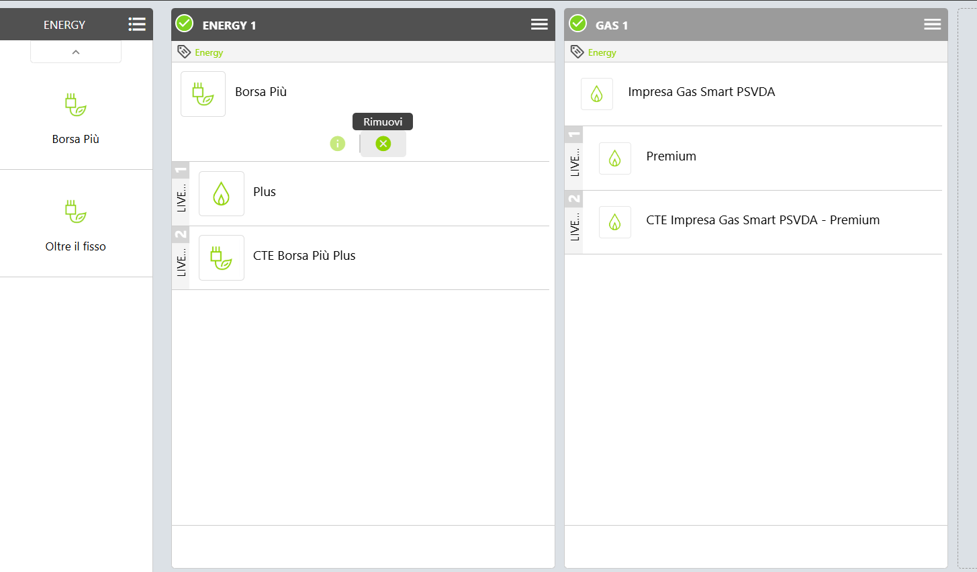
Offerta su Misura – Step 2: Configuratore
Eliminare un Punto: clicco sulla x e clicco su «rimuovi»

Slide 11
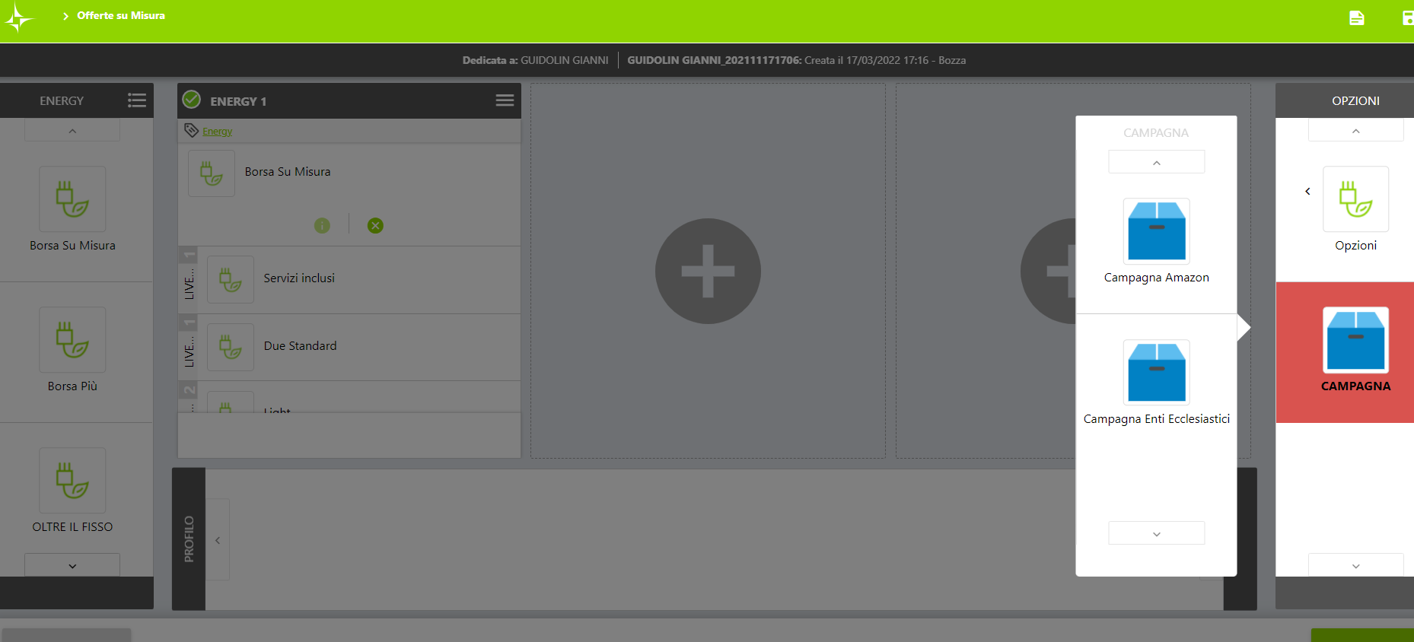
Offerta su Misura – Step 2: Configuratore – OPZIONE CAMPAGNA
Opzione Campagne: nel caso in cui il contratto che si sta caricando prevede una «Campagna» concordata con il proprio Area Manager sarà possibile selezionarla. ATTENZIONE: E’ SUFFICIENTE E ALTAMENTE CONSIGLIATO INSERIRE LA CAMPAGNA SOLO SUL PRIMO PUNTO INSERITO, LA CAMPAGMA COMUNQUE ANDRA’ SULL’INTERO CONTRATTO.

Slide 12
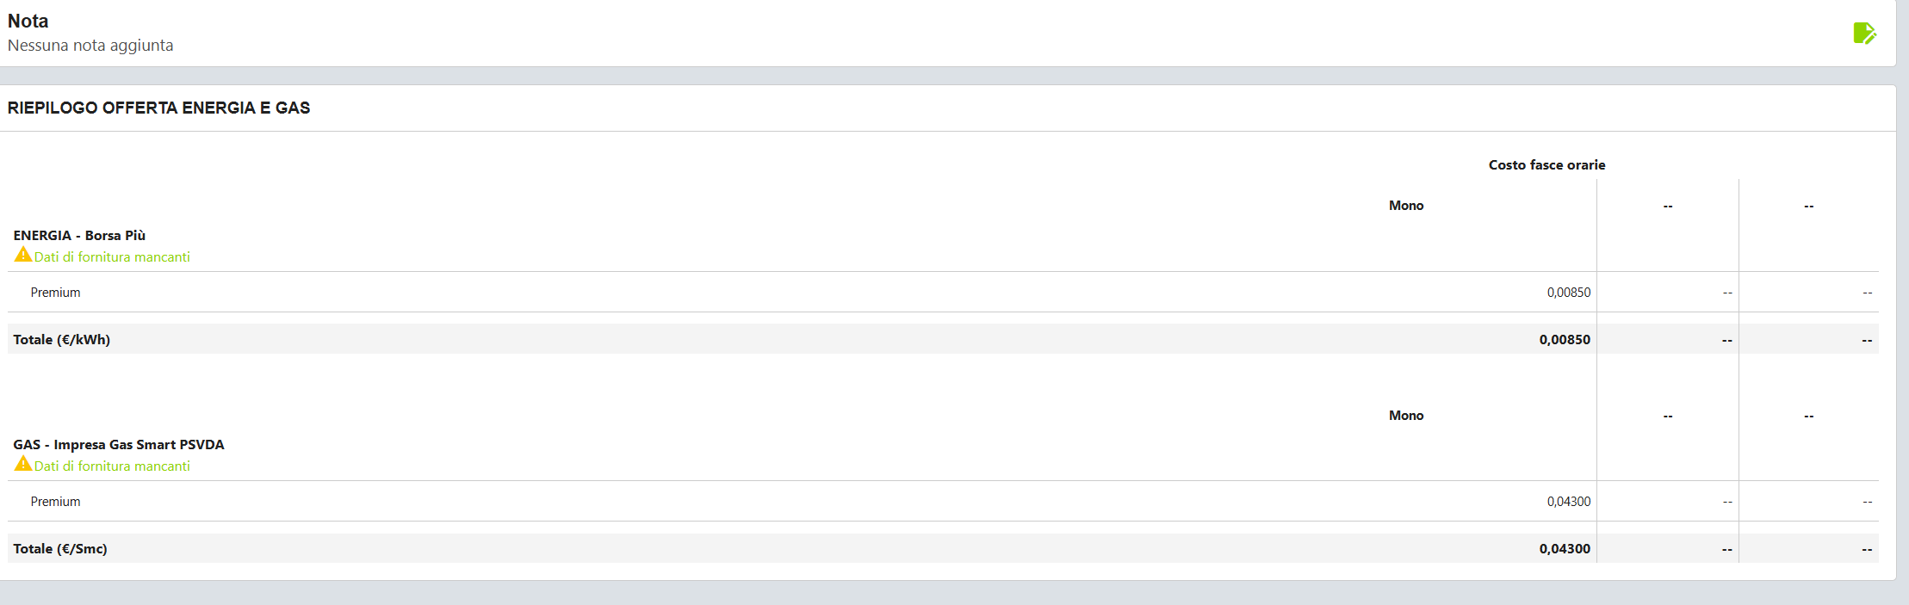
Offerta su Misura – Step 3: Riepilogo e Dati Tecnici POD/PdR
Dati di fornitura mancanti. Cliccare e inserire i dati relativi a POD/PdR

Slide 13
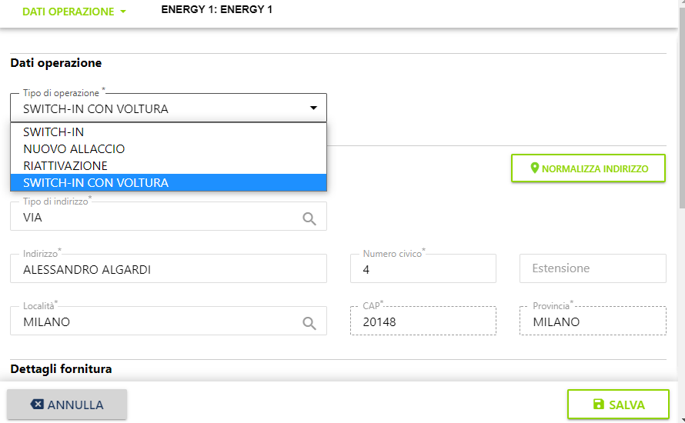
Offerta su Misura – Step 3: Riepilogo e Dati Tecnici POD – Punto Power
E’ possibile caricare uno switch, un nuovo allaccio una riattivazione
(valgono le stesse regole/logiche di compilazione di Space) e uno switching con voltura

Slide 14
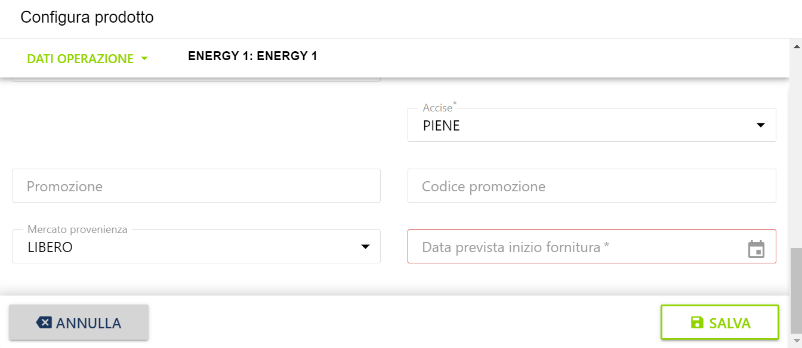
Offerta su Misura – Step 3: tipo di operazione «Switching con voltura» (1/2)
Con i nuovi sviluppi è possibile caricare uno «switching con voltura»
Nel caso in cui venga scelta come tipo operazione «switching con voltura» è obbligatorio inserire la data a partire dalla quale il cliente vuole prevedere lo switch e la contestuale voltura.
La data minima che il cliente può scegliere è «data firma contratto + 7 giorni lavroativi2»
La data massima che il cliente può scegliere è «data firma contratto + 60 giorni solari»
Nella slide successiva un esempio pratico

Slide 15
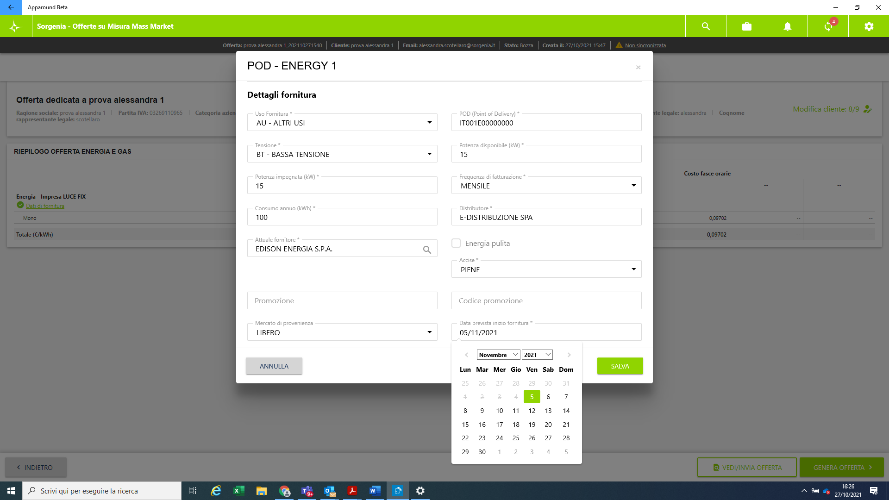
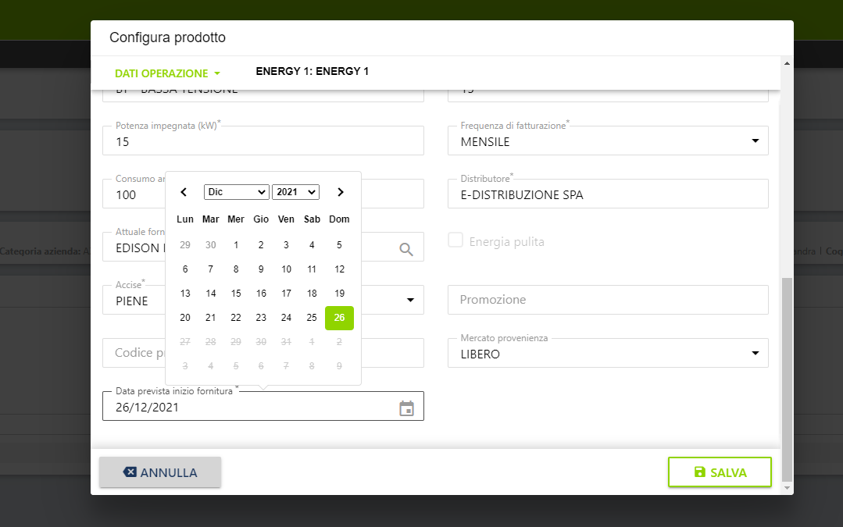
Offerta su Misura – Step 3: tipo di operazione «Switching con voltura» (2/2)
Ipotizziamo come data di sottoscrizione del contratto il 27 ottobre:
L’app darà come data minima il 5 novembre
Ipotizziamo come data di sottoscrizione del contratto il 27 ottobre:
L’app darà come data massima il 26 dicembre
IMPORTANTE: in fase di generazione PDF allo step 4, l’app effettuerà un ulteriore controllo sulla validità della data inserita, se questa non rispetta le regole evidenziate sarà richiesto l’inserimento di una nuova data valida

Slide 16
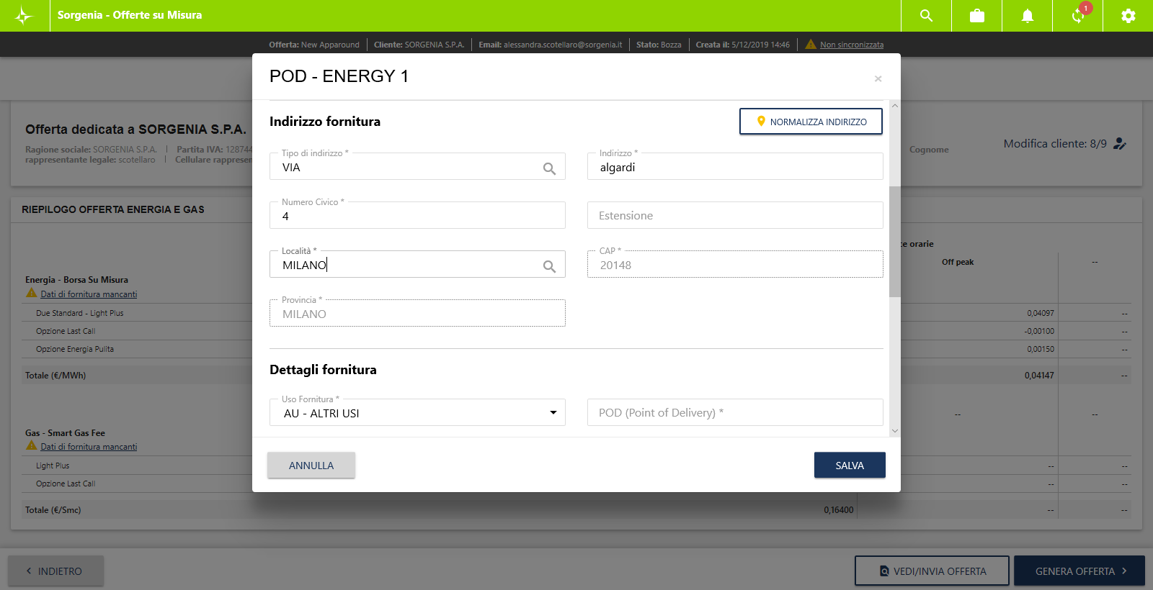
Offerta su Misura – Step 3: Riepilogo e Dati Tecnici POD – Punto Power
STEP 2. Una volta inserito l’indirizzo bisogna procedere con la normalizzazione flaggando il tasto «normalizza indirizzo»
Step 1 Inserire Tipologia Indirizzo: «Via, Viale, Piazza, …», Indirizzo, Numero Civico (se non esiste numero civico inserire «snc»), estensione (es. scala), Località.

Slide 17
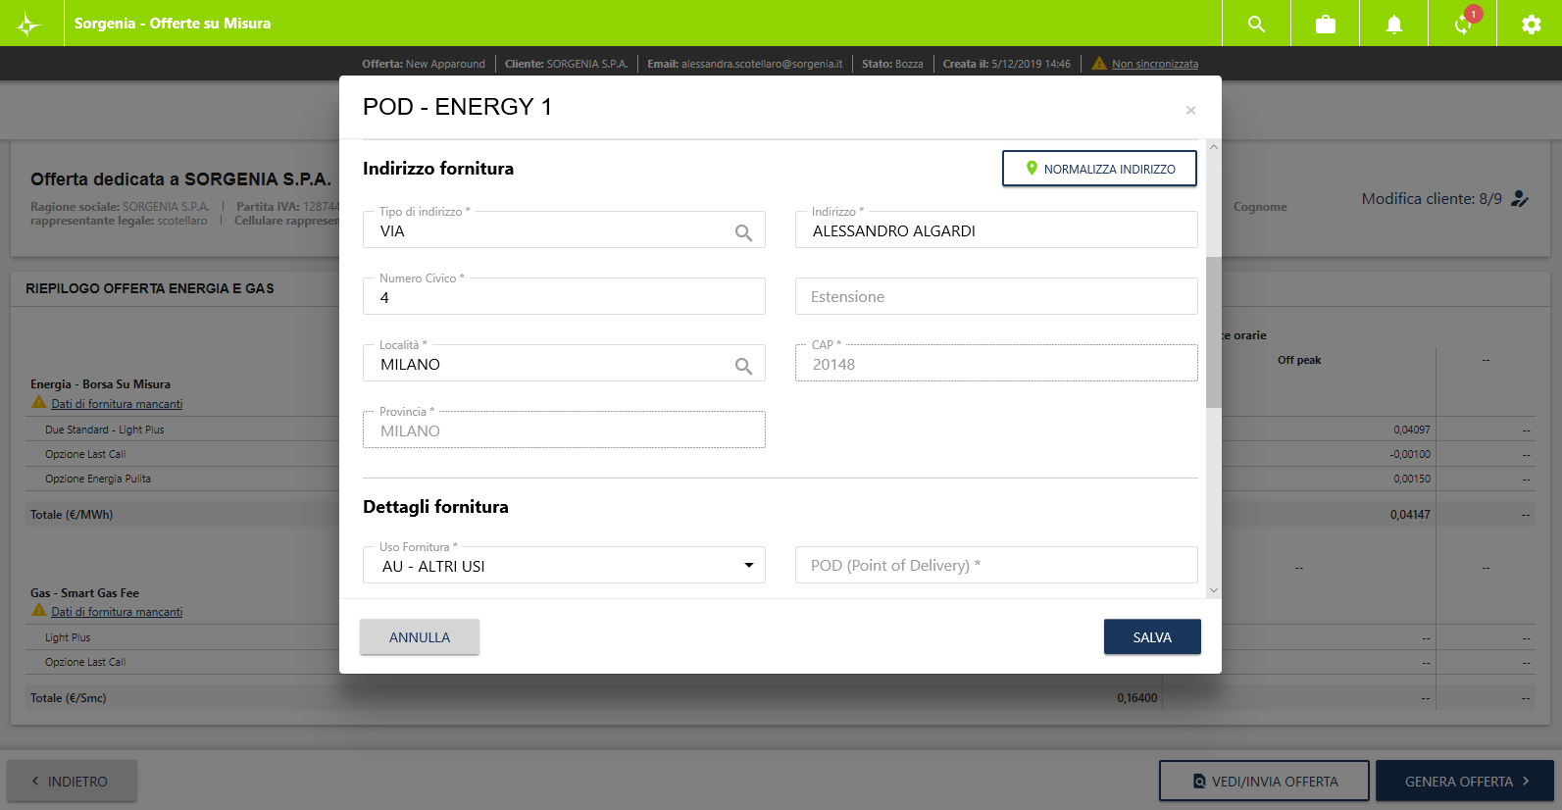
Offerta su Misura – Step 3: Riepilogo e Dati Tecnici POD – Punto Power
L’indirizzo è normalizzatto e si può andare avanti con la compilazione del contratto solo se il «puntatore» è verde

Slide 18
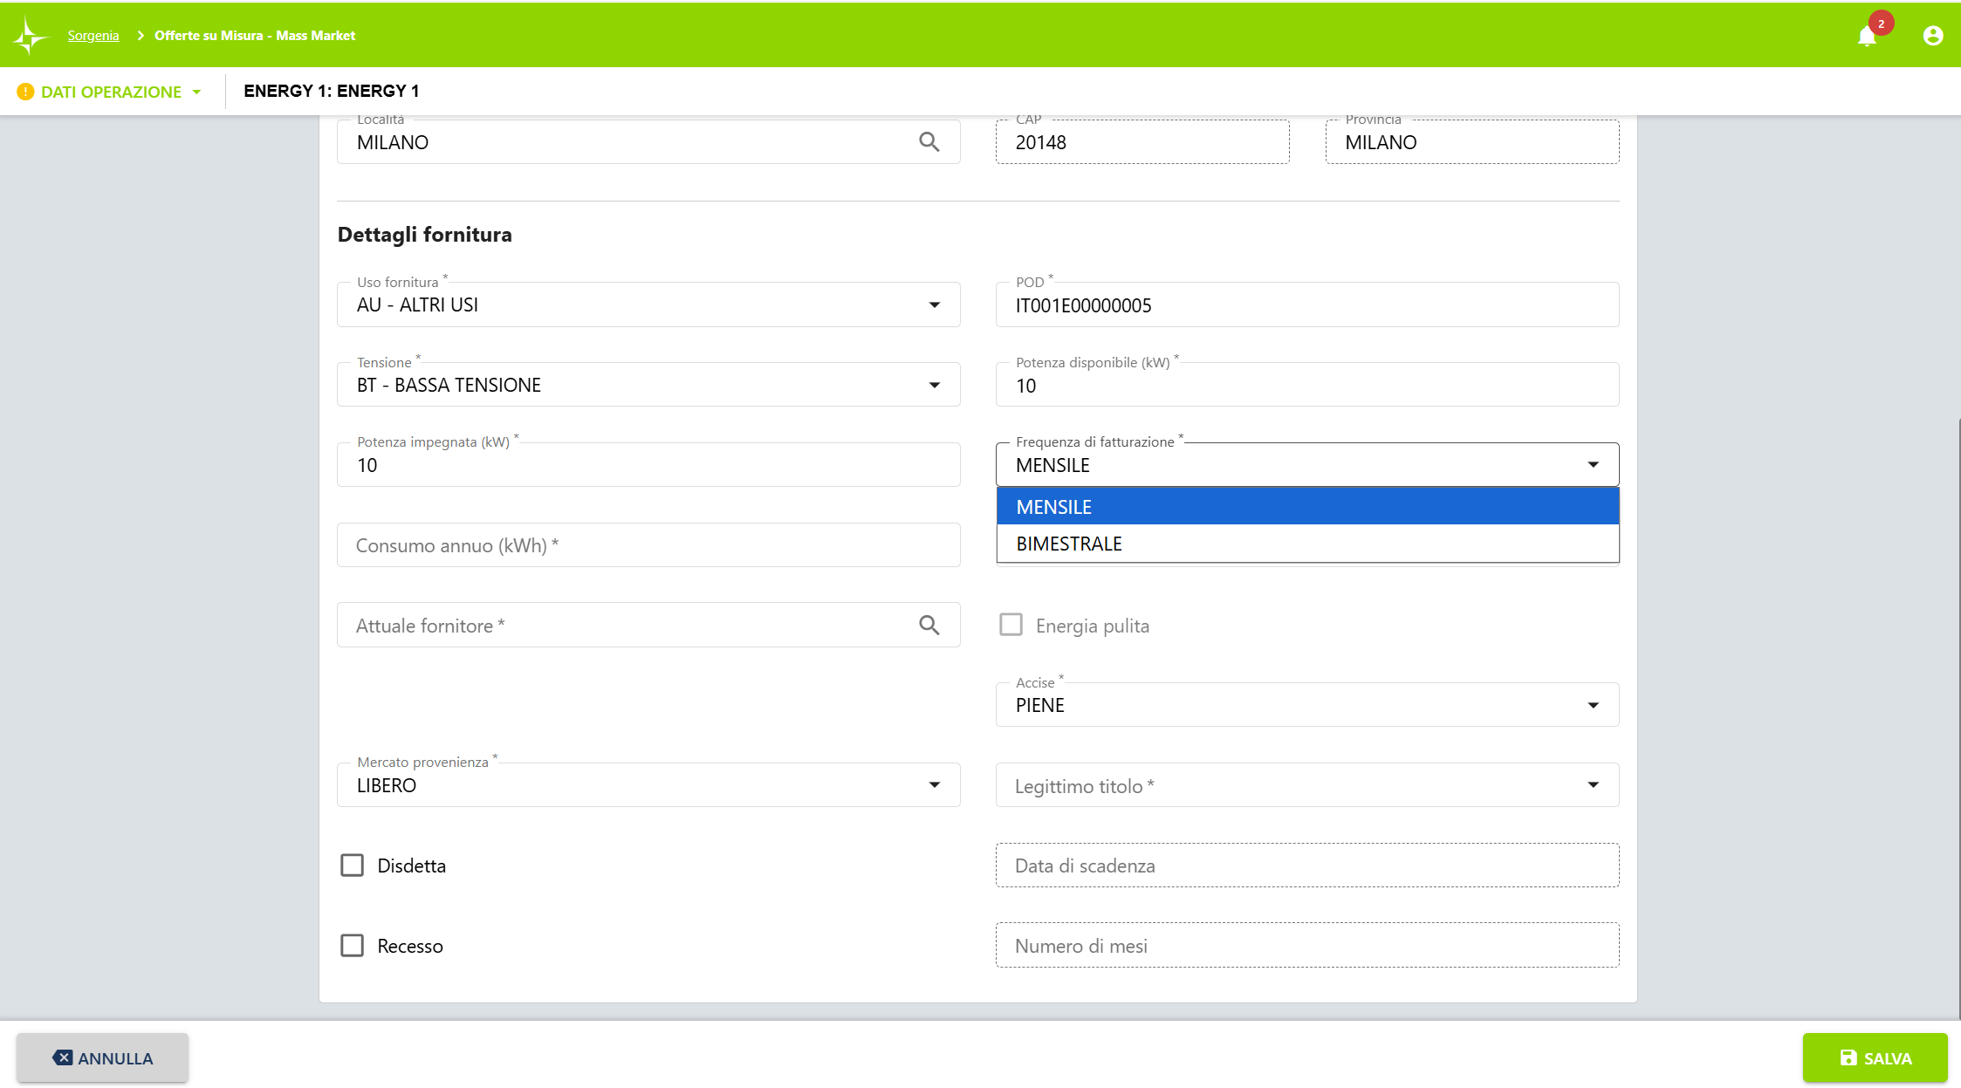
Offerta su Misura – Step 3: Riepilogo e Dati Tecnici POD – Punto Power
Inserimento frequenza di fatturazione
Energia Pulita.
Viene flaggato se l’ho selezionato nel carrello allo Step 2. Non è selezionabile da qui
Inserimento Accise: se viene selezionato «esenti» o «escluse», in automatico il sistema obbliga a compilare i dati aggiuntivi richiesti per i moduli che verranno generati

Slide 19
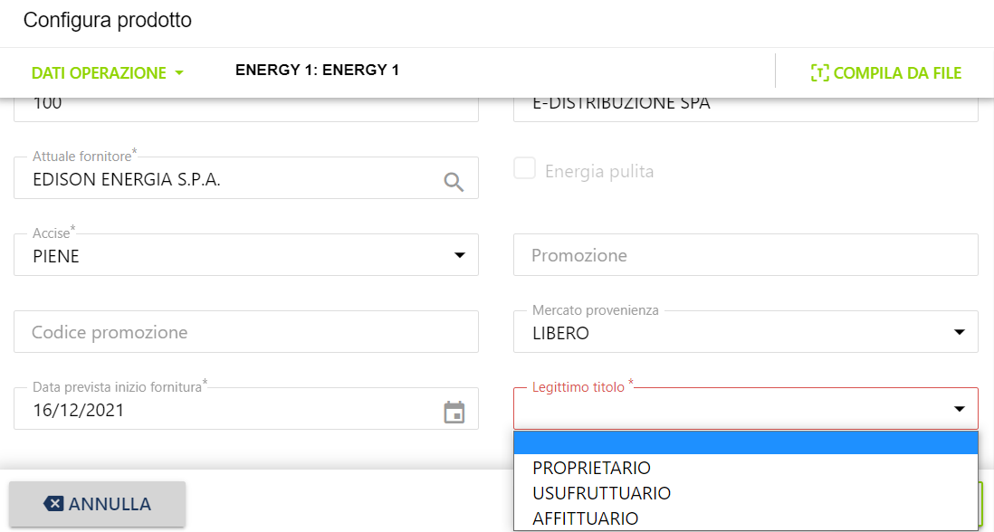
Offerta su Misura – Step 3: Riepilogo e Dati Tecnici POD – Punto Power
Mercato di Provenienza.
Se Libero si apre il box in calce dove si deve selezionare Disdetta o Recesso. Se il punto è una BT non è necessario compilare nessun punto e si può procedere al salvataggio.
Si ricorda che le BT hanno il recesso a 1 mese, mentre per le MT in caso di Disdetta bisogna selezionare una data di fine mese. Il recesso per le MT varia a seconda che il cliente ha in essere con il suo attuale Fornitore.
Legittimo titolo sul Punto

Slide 20
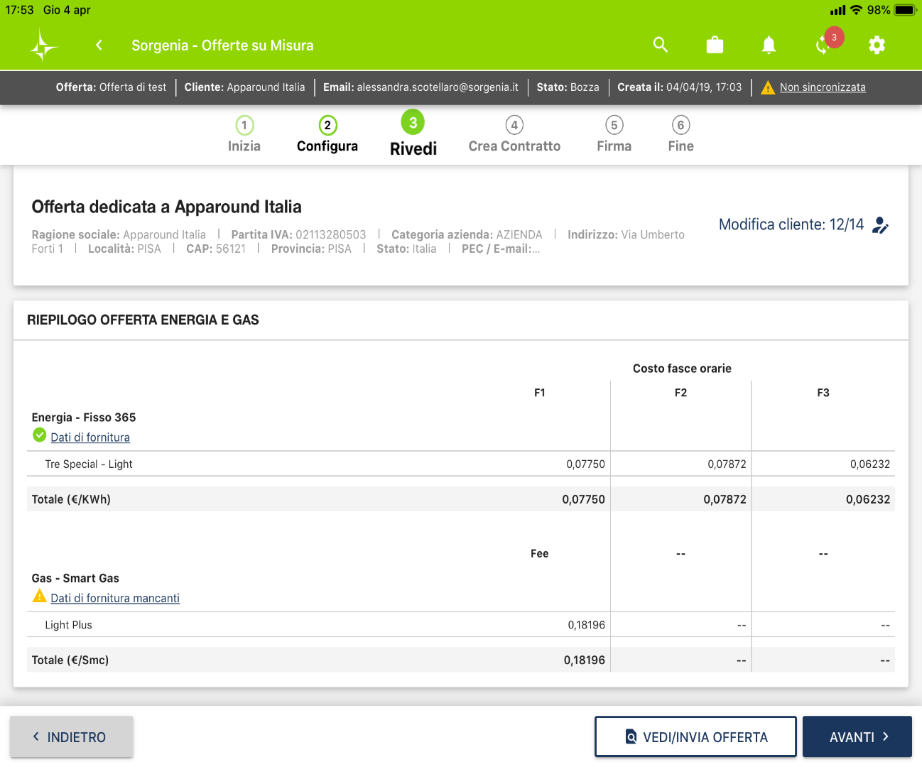
Offerta su Misura – Step 3: Riepilogo e Dati Tecnici POD/PdR – Punto Power
Dati di fornitura POD OK.
Passiamo a completare anche i dati relativi al PdR.

Slide 21
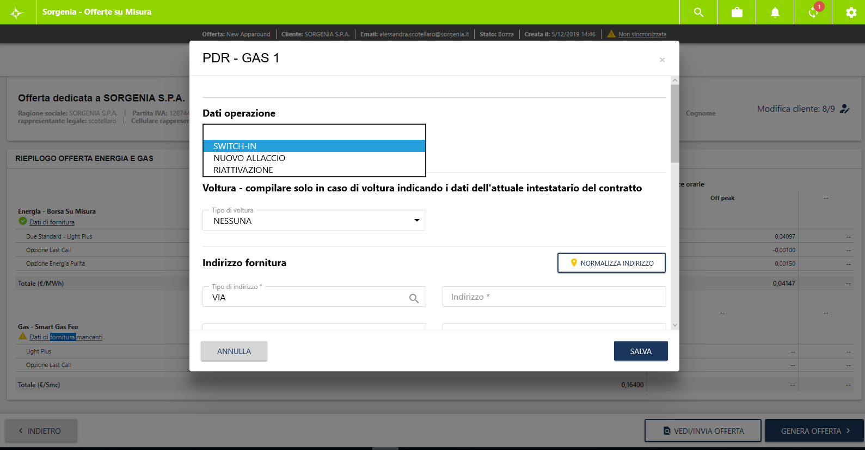
Offerta su Misura – Step 3: Riepilogo e Dati Tecnici PdR – Punto Gas
Con i nuovi sviluppi è possibile caricare un nuovo allaccio o una riattivazione
(valgono le stesse regole/logiche di compilazione di Space)

Slide 22
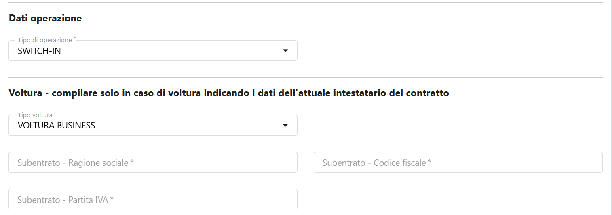
Offerta su Misura – Step 3: Riepilogo e Dati Tecnici PdR – Punto GAS
Inserire i dati dell’attuale intestatario della fornitura

Slide 23
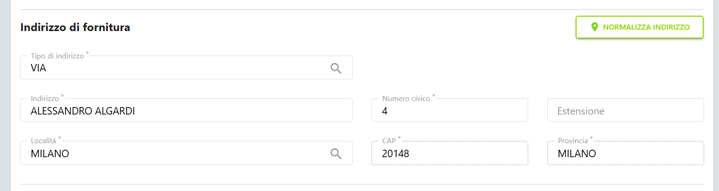
Offerta su Misura – Step 3: Riepilogo e Dati Tecnici PdR – Punto GAS
L’indirizzo deve essere sempre normalizzato

Slide 24
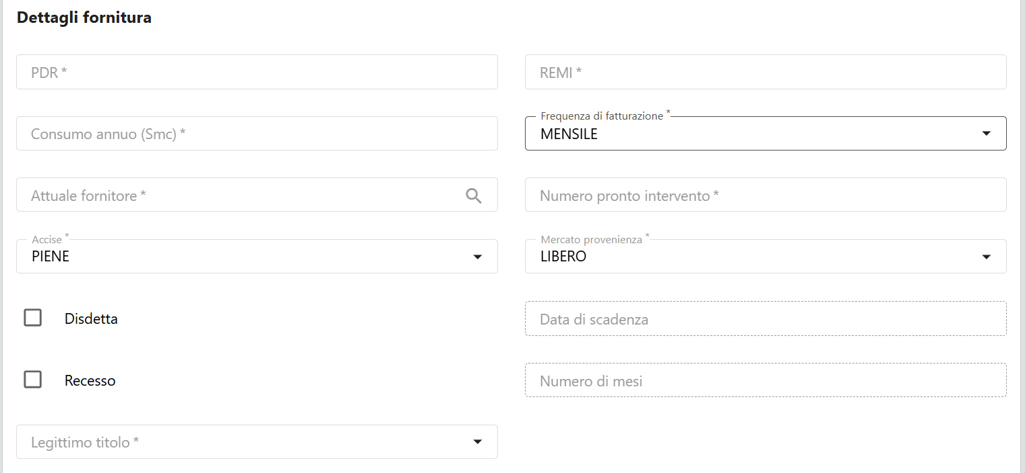
Offerta su Misura – Step 3: Nuovo Campo Frequenza di fatturazione
Inserimento Accise: se viene selezionato «Agevolate» o «esenti/escluse», in automatico il sistema obbliga a compilare i dati aggiuntivi richiesti per i moduli che verranno generati
La frequenza di fatturazione per i punti gas è di default impostata con «mensile» come previsto dalla normativa

Slide 25
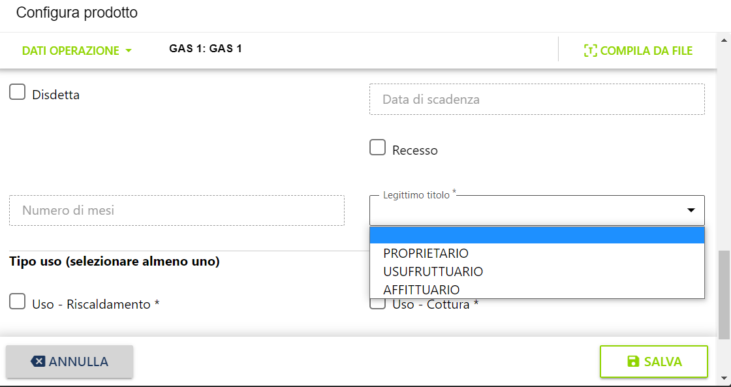
Offerta su Misura – Step 3: Riepilogo e Dati Tecnici PdR – Punto GAS
Legittimo titolo sul Punto

Slide 26
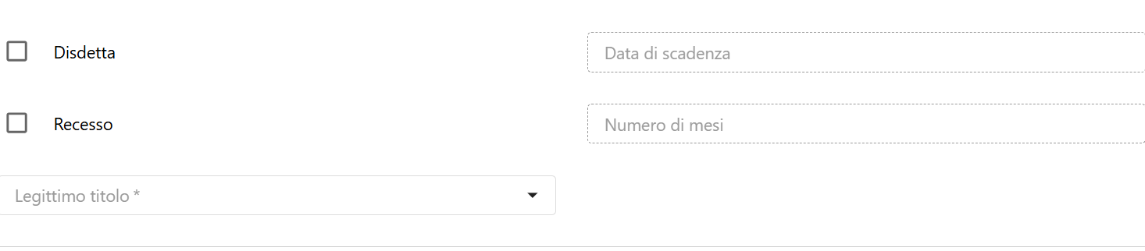
Offerta su Misura – Step 3: Riepilogo e Dati Tecnici PdR – Punto Gas
Al di sotto dei 200.000 Smc/a è come una BT (attivazione ad un mese e ci pensa Sorgenia!).
Al di sopra dei 200.000 Smc/a verificare le condizioni generali del contratto dell’attuale Fornitore

Slide 27
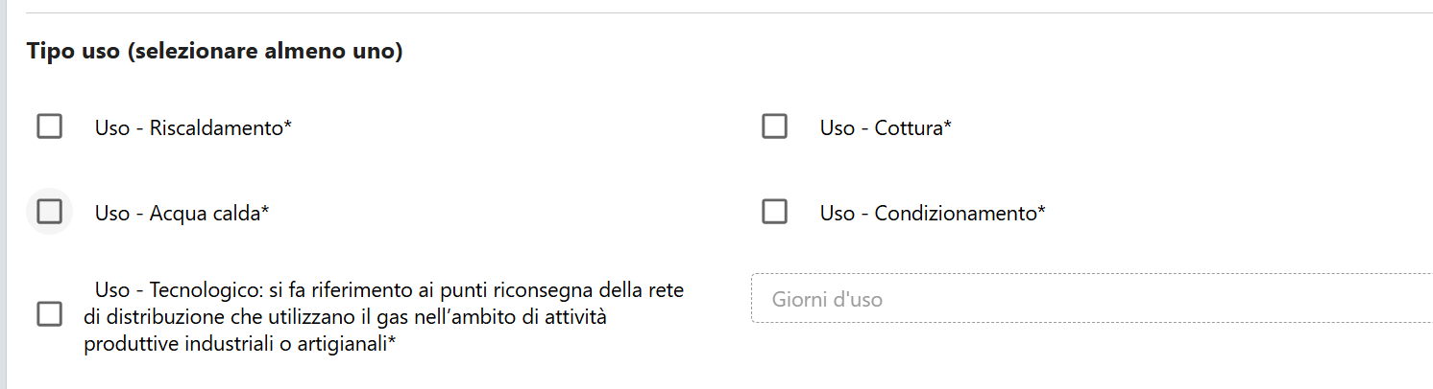
Offerta su Misura – Step 3: Riepilogo e Dati Tecnici POD/PdR – Punto Gas
Tipo uso.
Inserimento guidato delle sole combinazioni possibili.

Slide 28
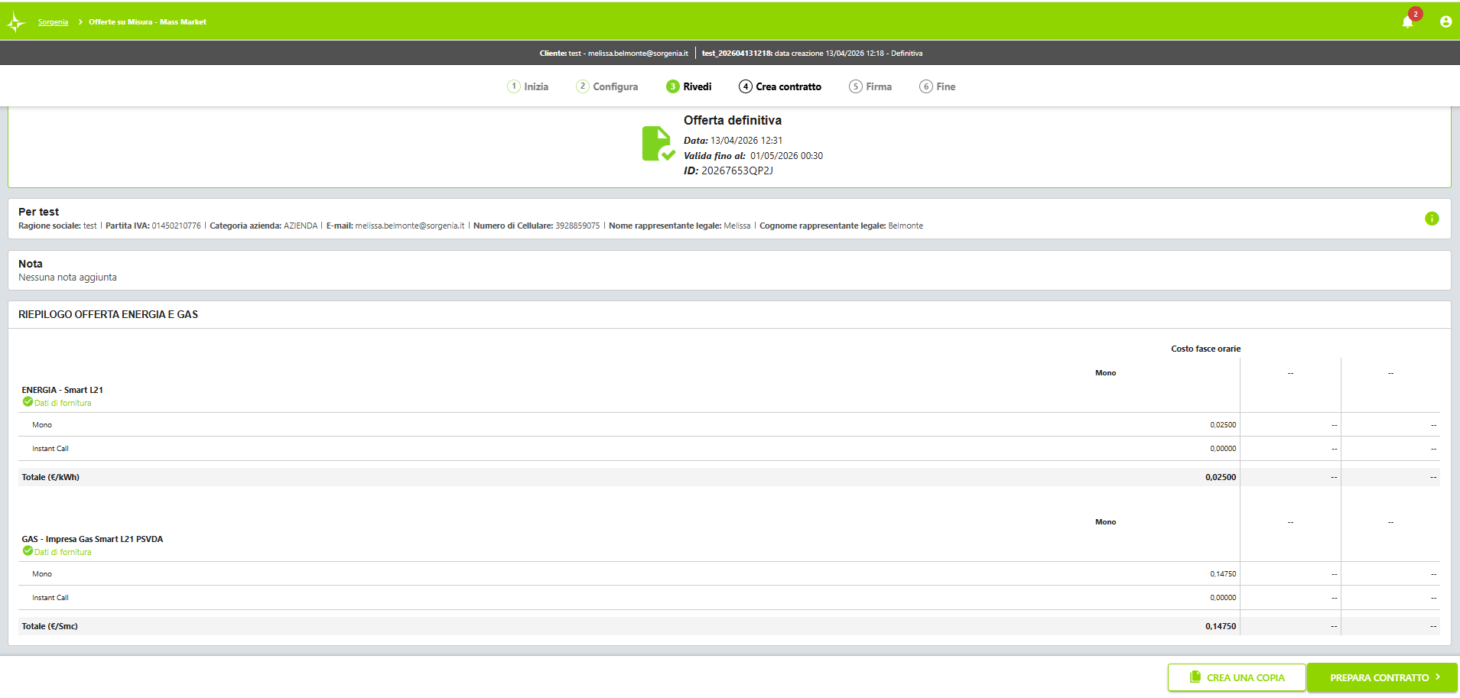
Offerta su Misura – Step 3: Offerta Finalizzata
Creare una copia: Non si può tornare indietro a modificare l’offerta generata, però possiamo generare una nuova offerta recuperando i dati iniziali del cliente.
Se è tutto OK proseguiamo con Prepara Contratto.

Slide 29
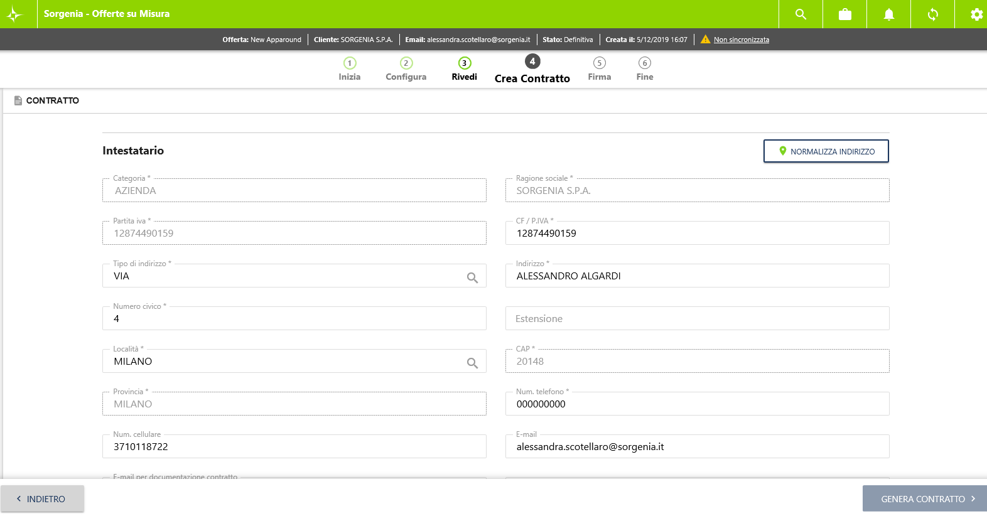
Offerta su Misura – Step 4: Riepilogo Dati Cliente
Riporta i dati dallo STEP 1. Controllare e andare avanti.
Normalizzazione Indirizzo Prevedere sempre la normalizzazione dell’indirizzo come descritto nella slide 12 e 13
Numero di cellulare
Sarà riportato dallo step 1 ma sarà possibile modificarlo nella sezione «DATI FIRMATARIO»

Slide 30
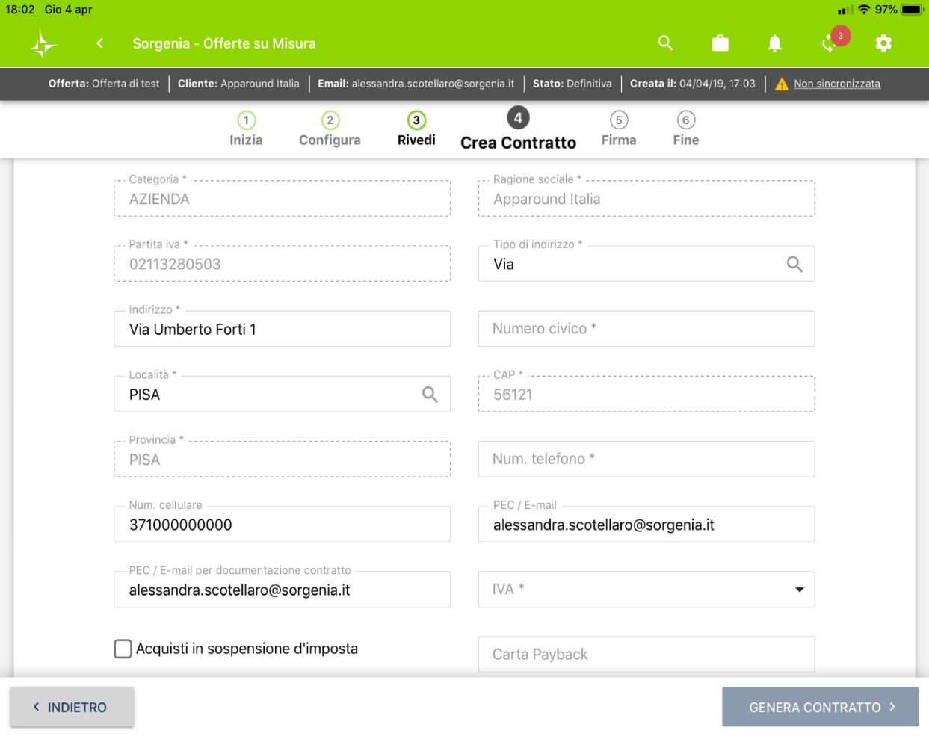
Offerta su Misura – Step 4: Dati di Contratto (1/8)
IVA. Se è esente deve flaggare il campo «Acquisti in Sospensione d’imposta»

Slide 31
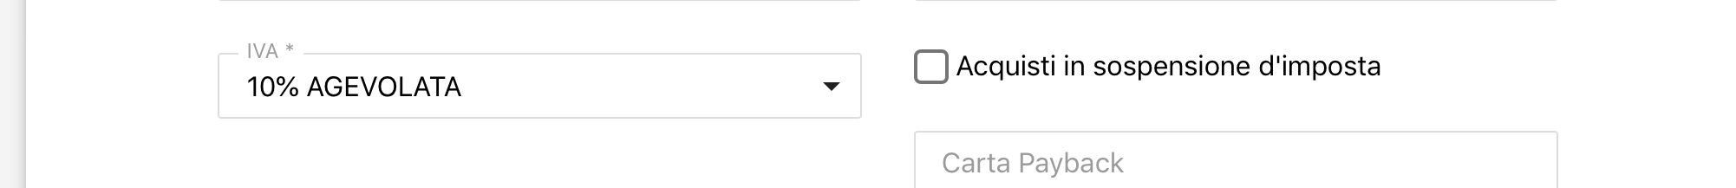
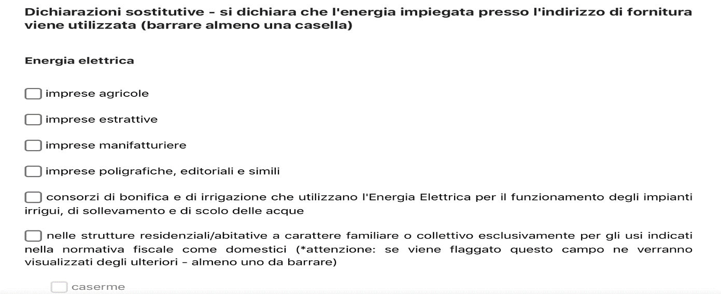
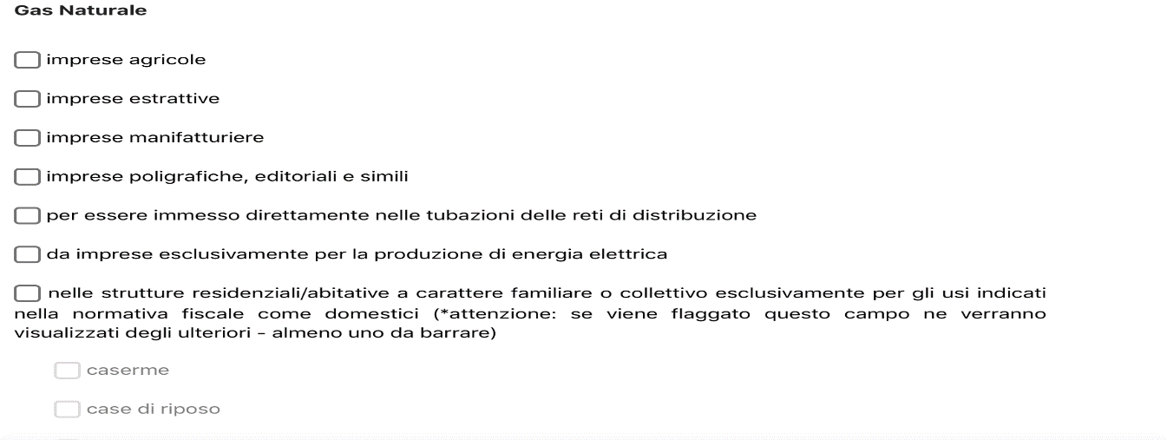
Offerta su Misura – Step 4: Dati di Contratto (2/8) – da aggiornare
IVA. Se viene scelta l’opzione Iva agevolata l’applicativo dà la possibilità di flaggare la tipologia di azienda

Slide 32
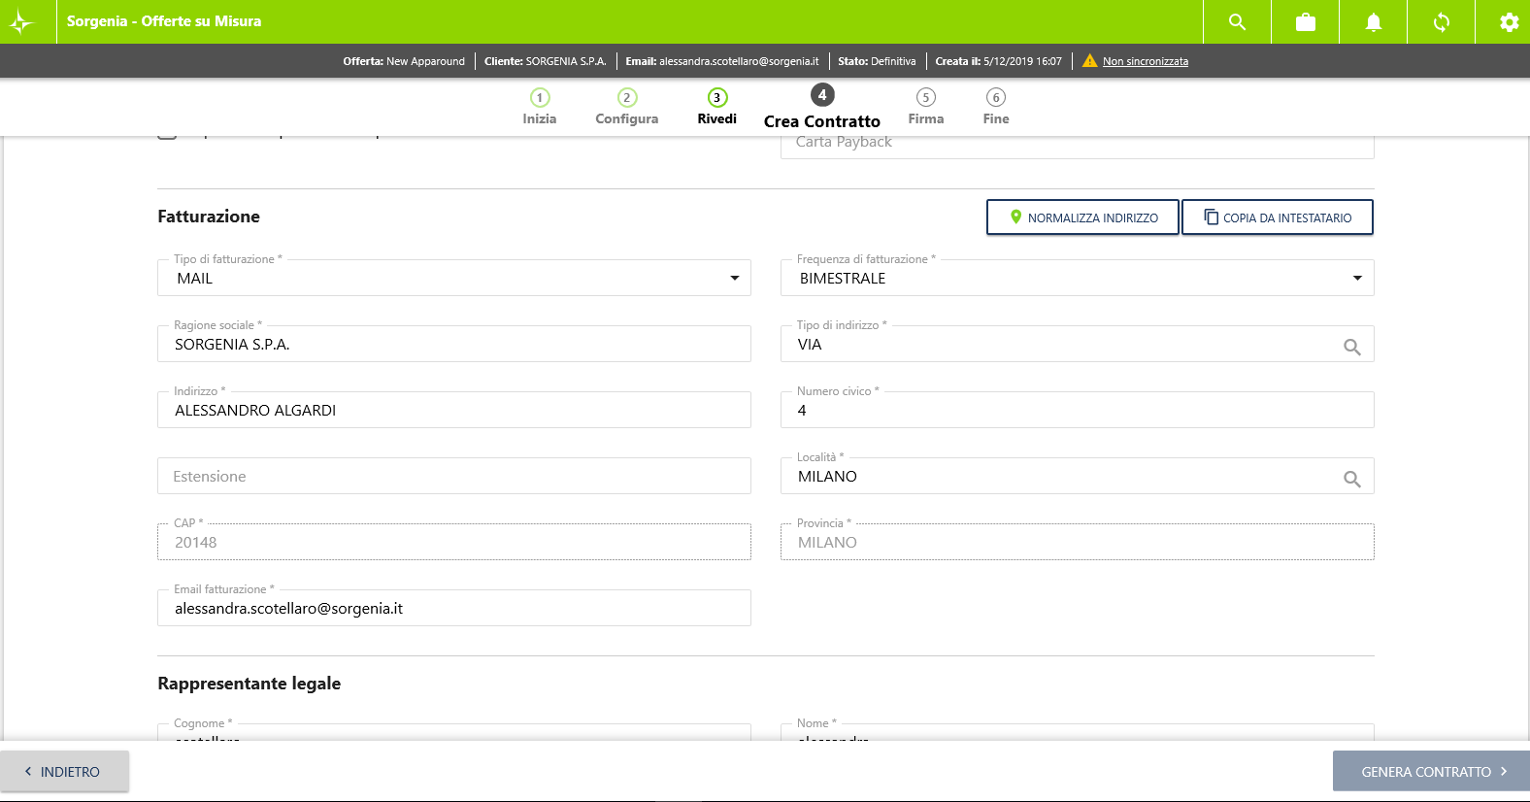
Offerta su Misura – Step 4: Dati di Contratto (3/8) -
Copia da Intestatario. Mi precompila tutti i campi sotto, fatta eccezione che per «Tipo di fatturazione» e «Frequenza di fatturazione»
Normalizzazione Indirizzo Prevedere sempre la normalizzazione dell’indirizzo come descritto nella slide 12 e 13

Slide 33
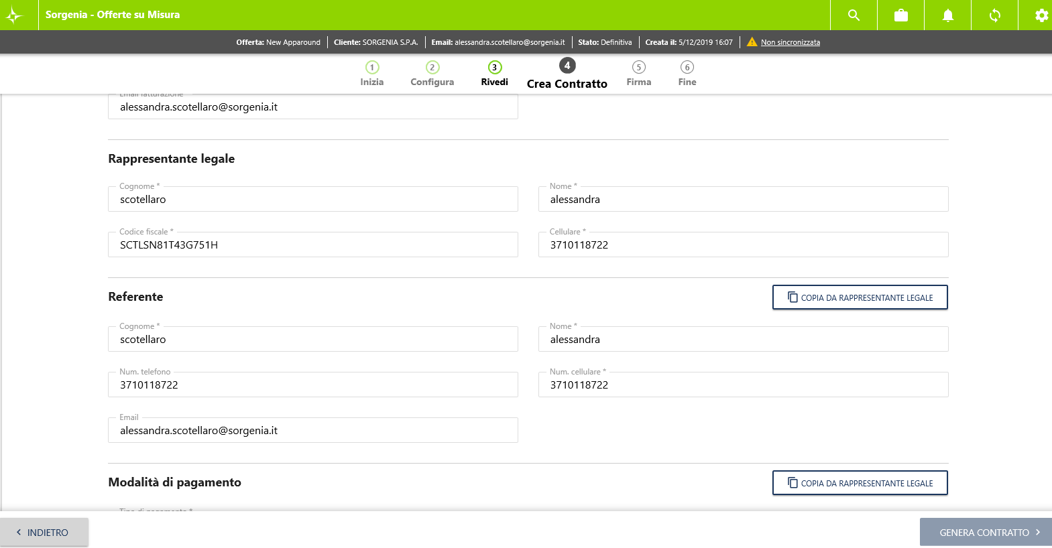
Offerta su Misura – Step 4: Dati di Contratto (4/8)
Compilare con i dati del Rappresentante Legale. Nome, cognome, numero di cellulare saranno riportati dallo step 1 e non sarà possibile modificarli in questo campo specifico
Compilare con i dati del Referente Contrattuale. Se è uguale al Rappresentante Legale posso usare il tasto «Copia da Rappresentante Legale» che mi facilita.

Slide 34
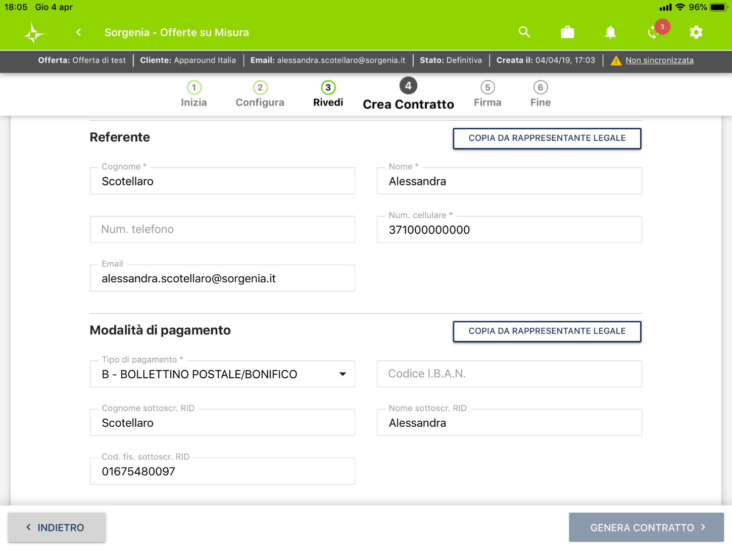
Offerta su Misura – Step 4: Dati di Contratto (5/8)
Stesso discorso vale anche per i dati del sottoscrittore del conto. Posso sfruttare il tasto«Copia da Rappresentante Legale»

Slide 35
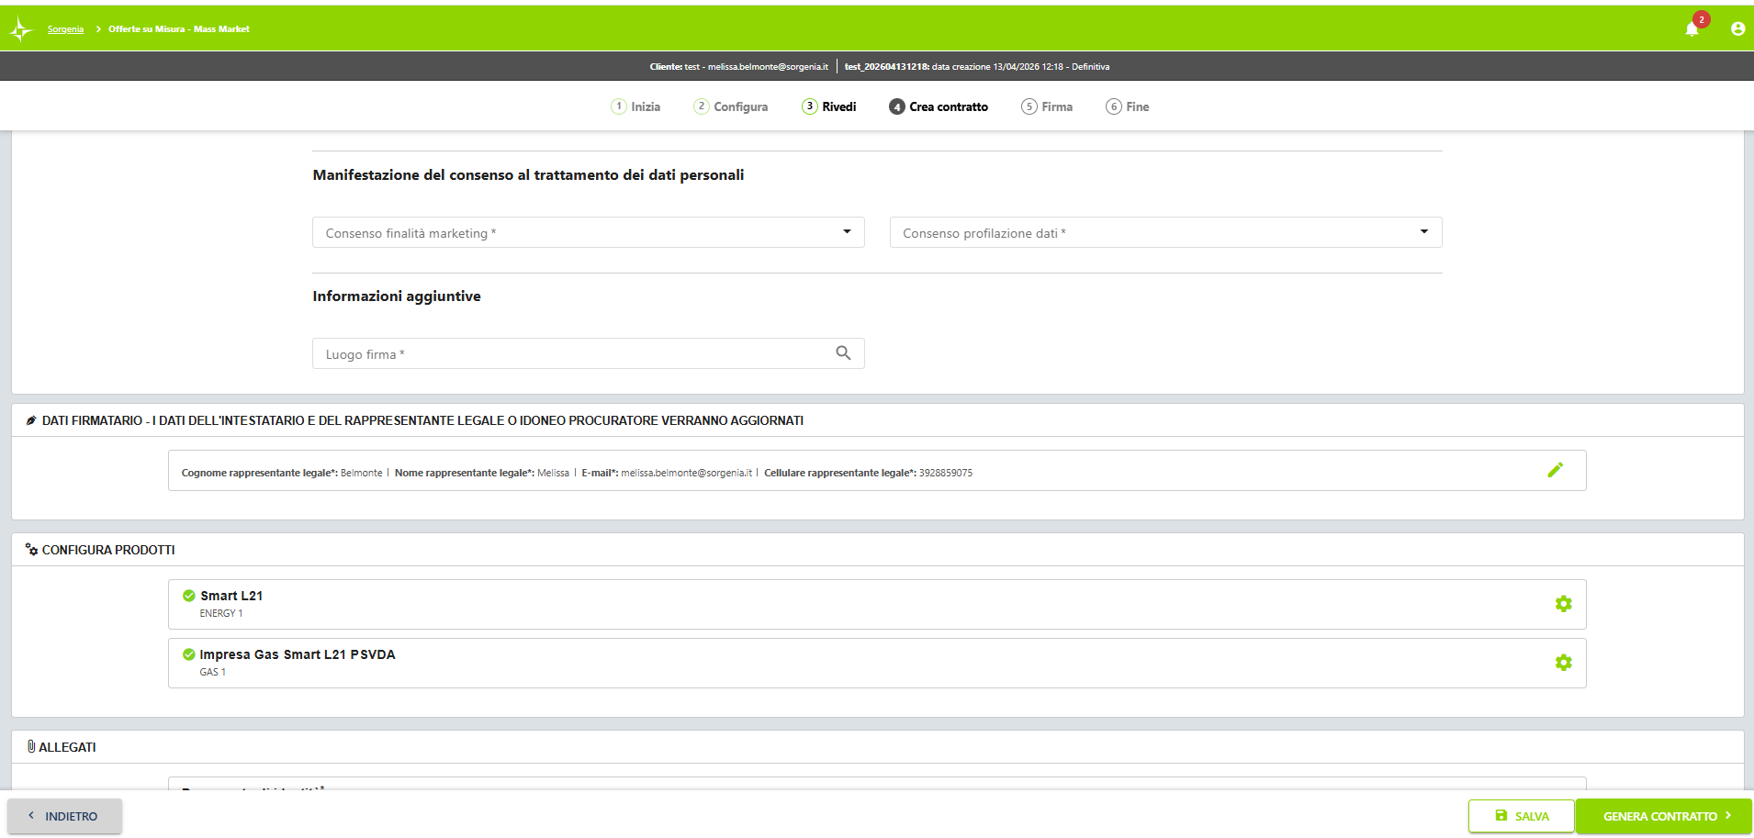
Offerta su Misura – Step 4: Dati di Contratto (6/8)
Inserire il flag Sì/No ai consensi di Finalità Marketing e di Profilazione Dati

Slide 36
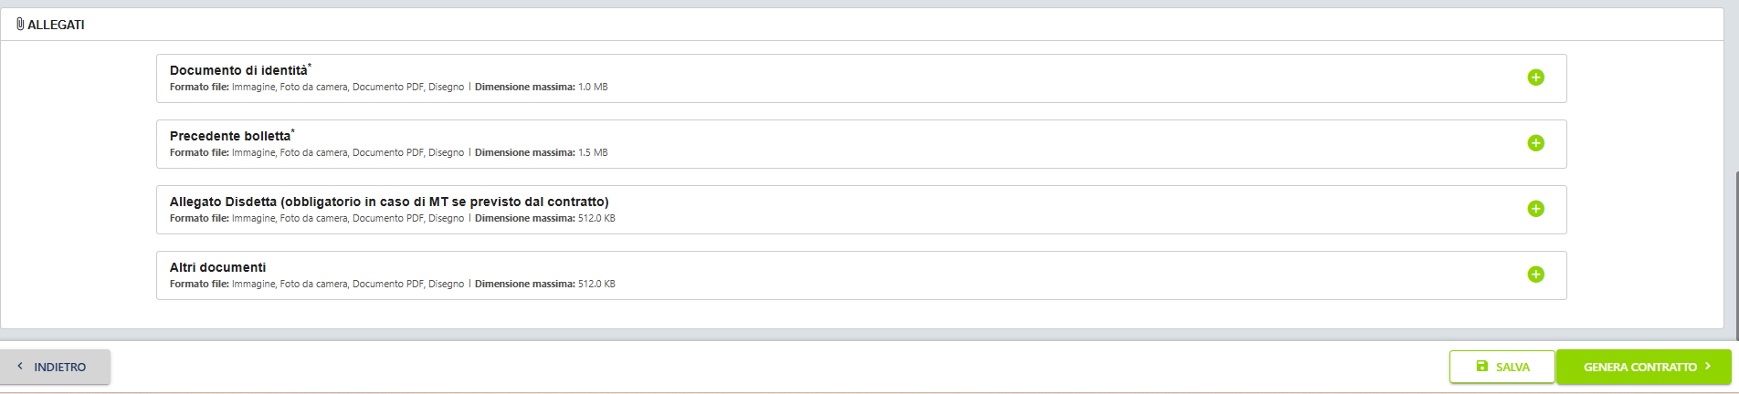
Offerta su Misura – Step 4: Dati di Contratto (7/8)
Caricare foto: cliccando sul «+» si possono allegare le immagini relative ai documenti d’identità e alle precedenti bollette.
La disdetta deve essere caricata solo nel caso di medie tensioni e consumi al di sopra dei 200.000 Smc/a qualora il contratto con l’attuale fornitore preveda la disdetta
IMPORTANTE: in caso di Switching con voltura elettrico nella sezione «altri documenti» è necessario inserire il documento «Dichiarazione legittimo possesso»

Slide 37

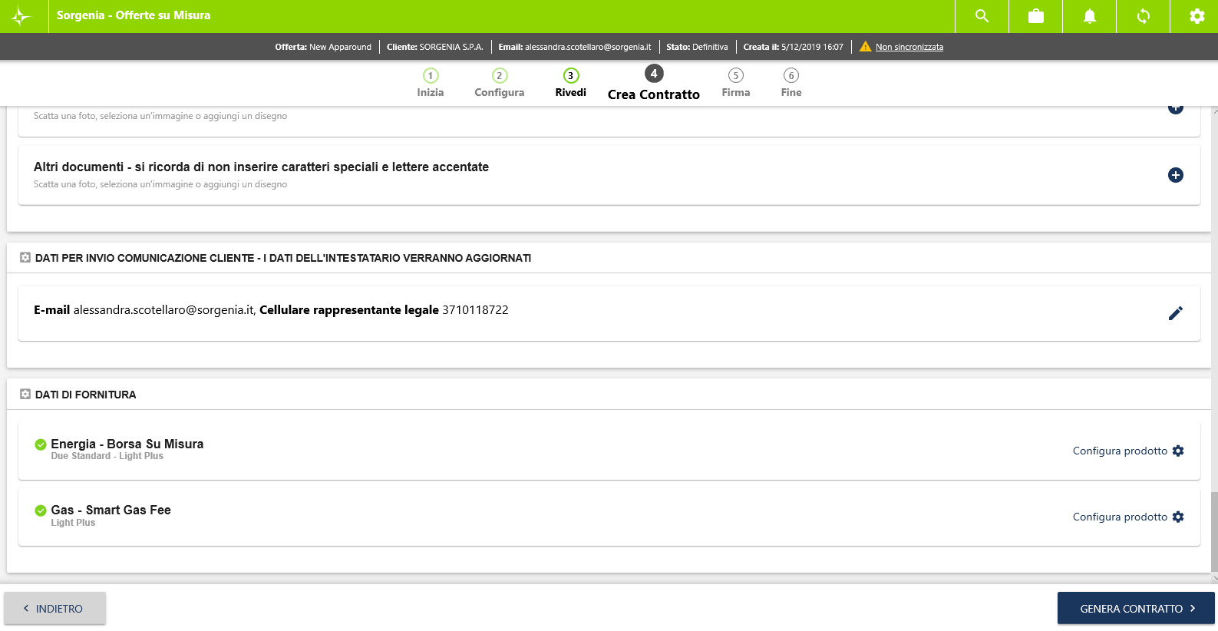
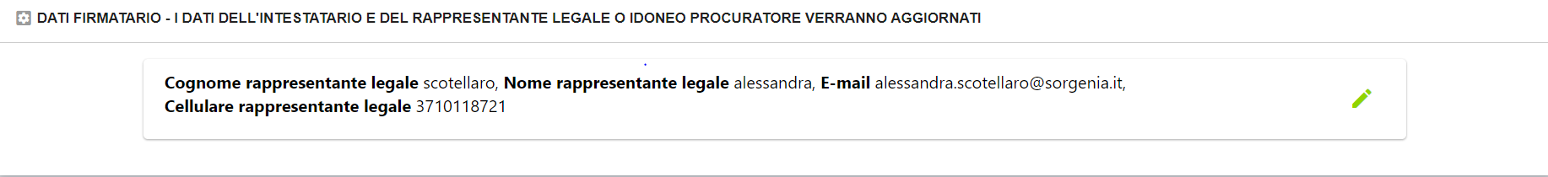
Offerta su Misura – Step 4: Dati di Contratto (8/8)
IMPORTANTE: in caso di Switching con voltura in questa fase l’app effettuerà un ulteriore controllo sulla validità della data inserita allo step 3, se questa non rispetta le regole evidenziate sarà richiesto l’inserimento di una nuova data valida
In questa sezione è possibile modificare i dati per la firma in otp inseriti allo step 1. Nel caso di modifica, i nuovi dati verranno aggiornati anche su tutto il contratto e verrà nuovamente effettuato il controllo sul numero di cellulare inserito
Ultimo passo: Genera Contratto e vado alla firma.

Slide 38
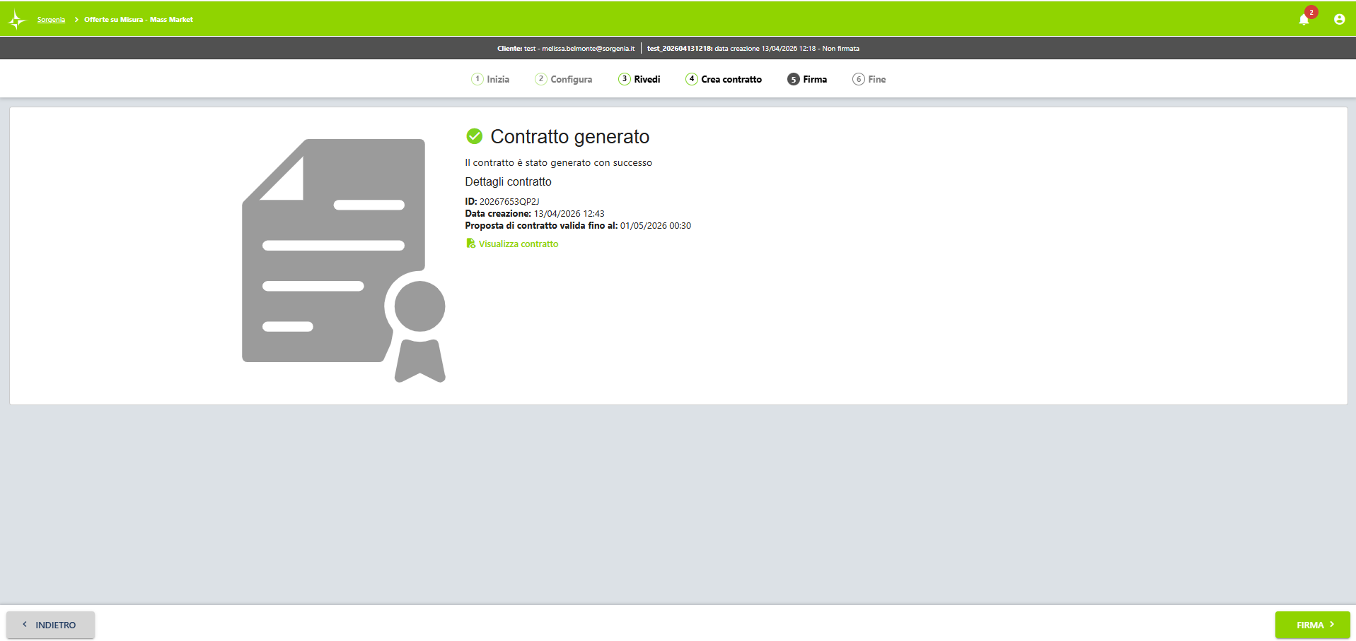
Offerta su Misura – Step 5: Firma
Il Contratto è stato generato, è possibile visualizzarlo prima di mandarlo al cliente tramite il tasto «visualizza contratto»
Se è tutto corretto si può procedere con l’inviare al cliente il link per firmare il contratto attraverso il tasto «firma».
L’invio al cliente avviene:
- Tramite sms per i contratti della rete fisica
- Tramite email per i contratti TLS

Slide 39
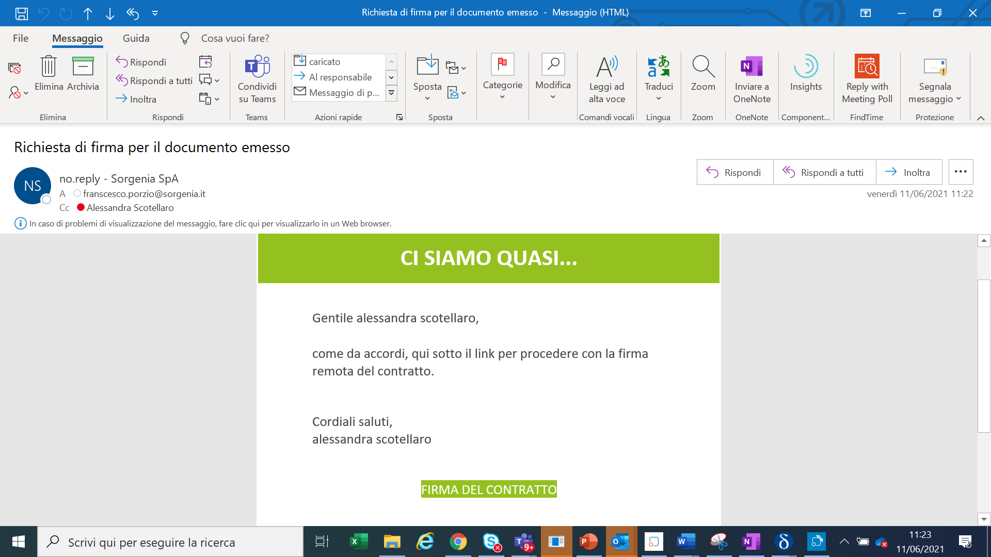
Step 6 – Ricezione mail o sms
TLS: L’e-mail arriva all’indirizzo del cliente e per accedere al portale di firma remota deve cliccare su «FIRMA DEL CONTRATTO».
RETE FISICA: L’sms arriva sul numero di cellulare del cliente e per accedere al portale di firma remota deve cliccare il link

Slide 40
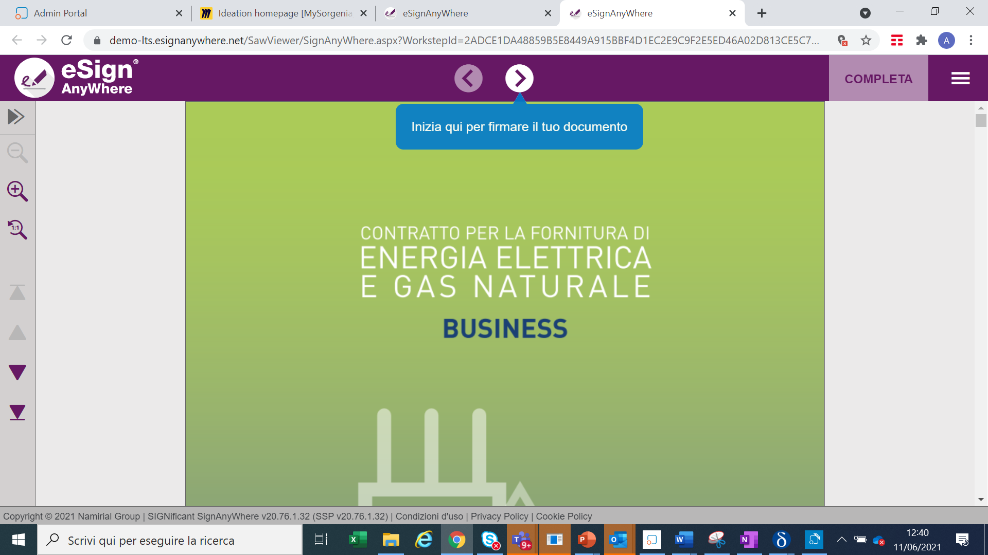
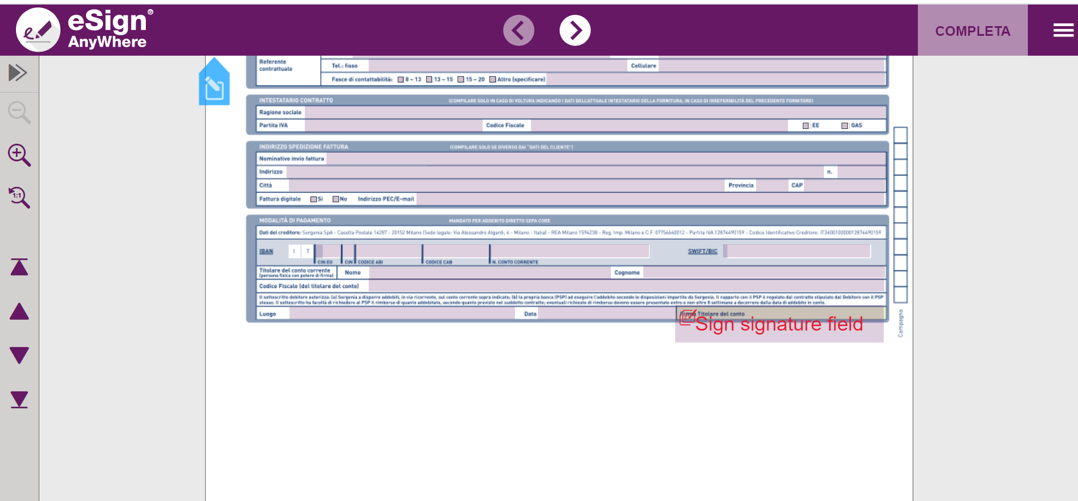
Step 6 – Portale firma remota (1/3)
Cliccando sul «Firma contratto» il cliente atterra sul portale del fornitore di firma remota.
Cliccando su «>» (in alto al centro) è possibili scorrere tutte le pagine del contratto
Cliccare su «Sign signature field»

Slide 41
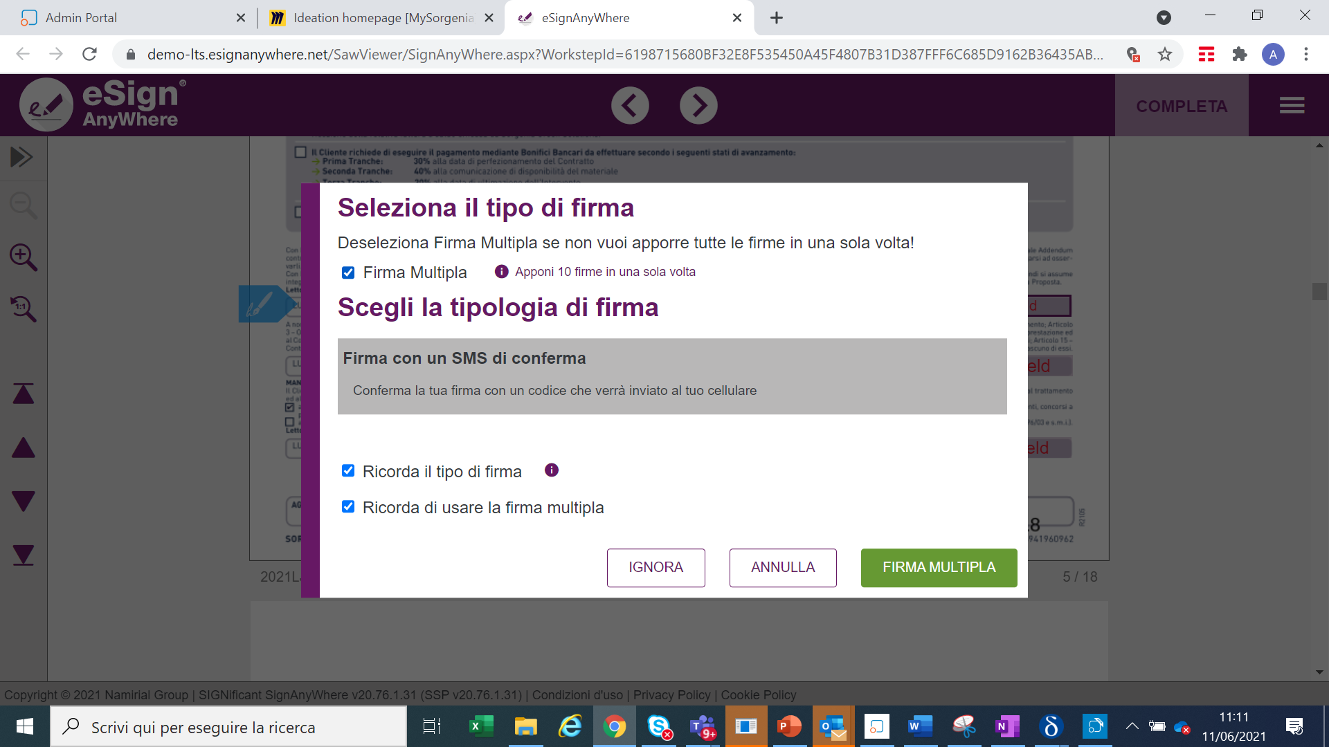
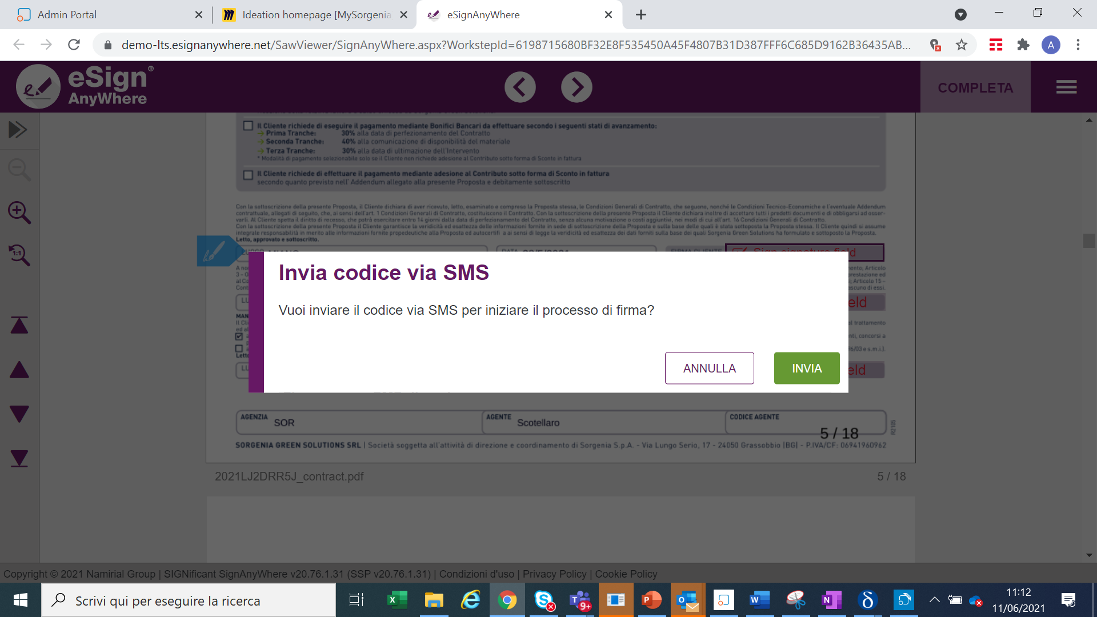
Step 6 – Portale firma remota (2/3)
E’ consigliabile inserire il flag sull’opzione «Firma multipla»
Cliccare su FIRMA MULTIPLA (box verde in basso a sinistra)
Cliccare su «invia» per inviare il codice OTP sul numero del cellulare del cliente

Slide 42
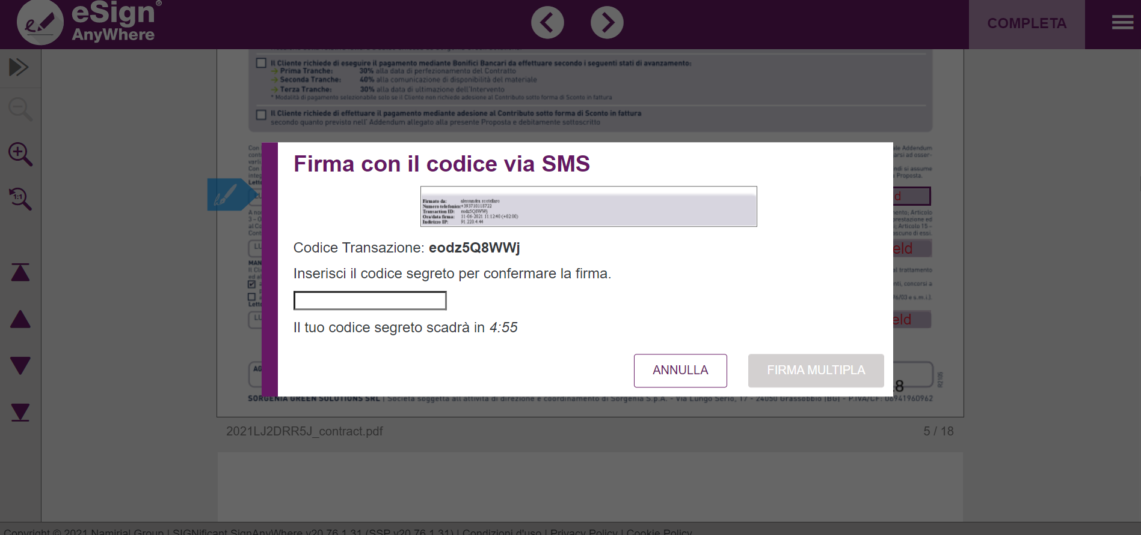
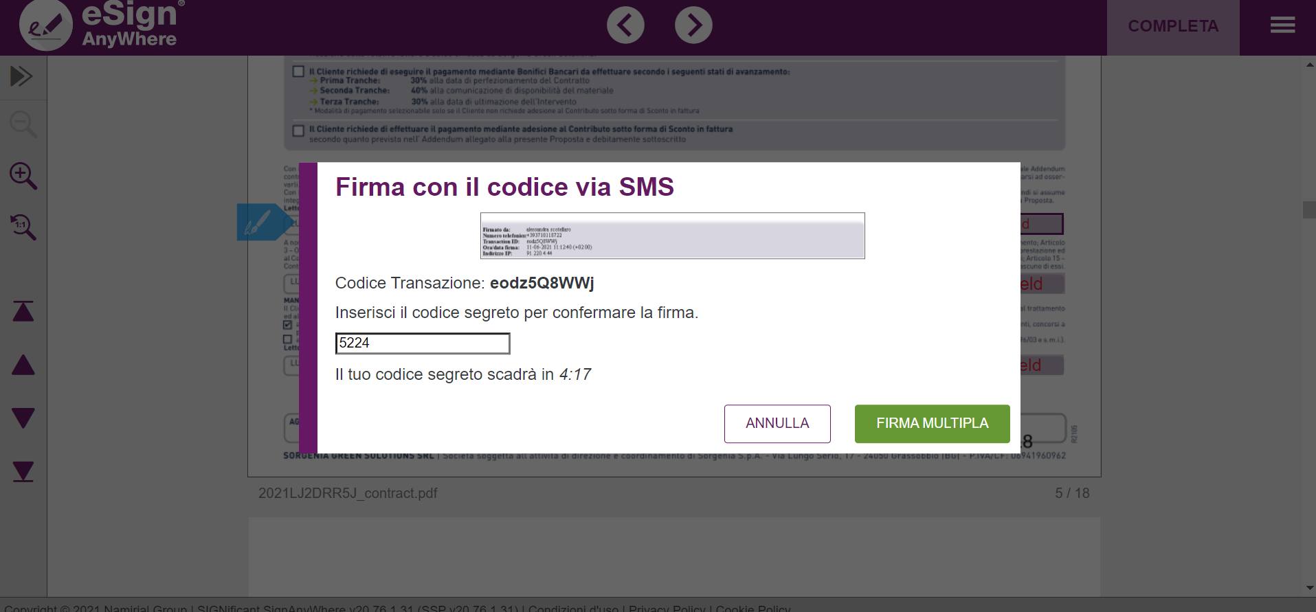



Step 6 – Portale firma remota (3/3)
1
2
3
4
1 e 2 Inserire il codice OTP e cliccare su «FIRMA MULTIPLA»
3. Cliccare su «COMPLETA» (tasto verde in alto a destra)
4. Cliccare su «COMPLETA»
Se il cliente non clicca su «completa» il contratto non risulterà firmato e non arriverà su Space

Slide 43


Step 6 – Contratto Firmato
1
Schermata cliente che attesta l’avvenuta firma del contratto
Schermata agente che attesta l’avvenuta firma del contratto su apparound
2

Slide 44

CLIENTE – Step 6 – Contratto Firmato
A seguito della firma, il cliente riceverà una mail con allegato il PDF del contratto
Mentre l’agente riceverà una email di notifica di avvenuta firma del contratto

Slide 45
Caricamento contratto sul sistema di in-order (SPACE) - Monitoraggio Stato Contratto
Dopo pochi secondi che il cliente firma viene aggiornato anche lo stato del contatto sull’app e passa in firmato.
Da febbraio 2026 è presente il nuovo sistema di CCQ Digital, per maggiori informazioni vedere il manuale «CCQ DIGITAL – FORMAZIONE»
Il contratto passerà in automatico sul sistema di in order Sorgenia (Space)
Sarà possibile verificare lo stato del contratto su Space seguendo le istruzioni presenti a pag.67 del Manuale Utente presente sul portale agenti LOGOS
Mail di supporto Apparound
Supportosorgenia@apparound.com

Slide 46
Offerta su Misura – Note Utili
Apparound è disponibile su una grande varietà di piattaforme mobile ed è fruibile con la maggior parte dei principali browser web,
risoluzioni, sistemi operativi, storage, ram e browser mobile. Per maggiori dettagli visitare il sito https://www.apparound.com/it/device-compatibili/
Da Settembre 2021 Apparound è disponibile anche direttamente sul web all’indirizzo
https://webclient.apparound.com/
Vi ricordo che la mail di supporto è
supportosorgenia@apparound.com
Da febbraio 2026 è presente il nuovo sistema di CCQ Digital, per maggiori informazioni vedere il manuale «CCQ DIGITAL – FORMAZIONE»

